Slide 1

PANTANAL
Notes:
1

Slide 2
Pantanal
Es una de las áreas de humedales tropicales más grandes del mundo y se encuentra principalmente dentro del estado brasileño de Mato Grosso do Sul, pero se extiende hacia Mato Grosso y partes de Bolivia y Paraguay.

Slide 3
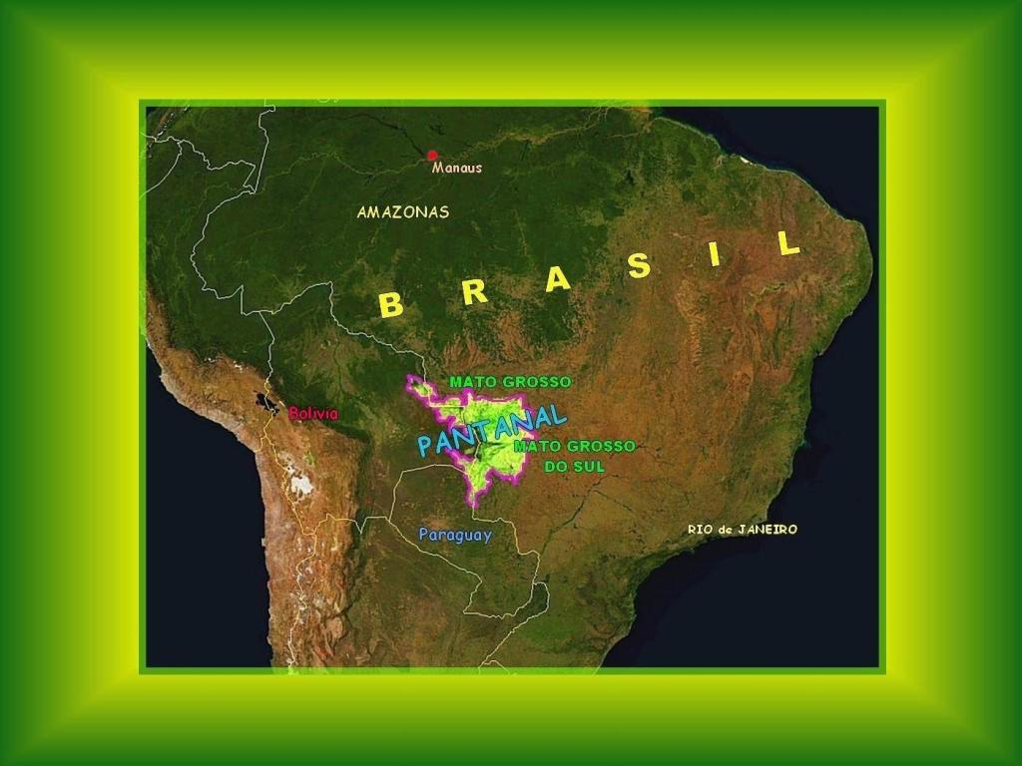
Notes:
3

Slide 4
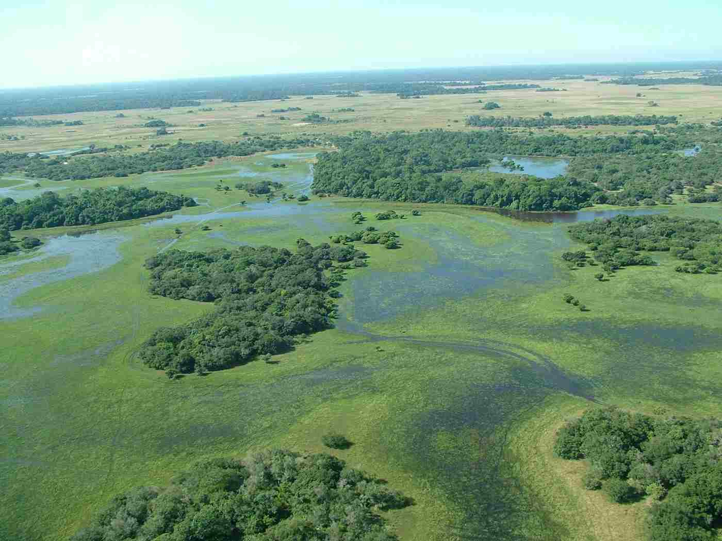
Notes:
4

Slide 5
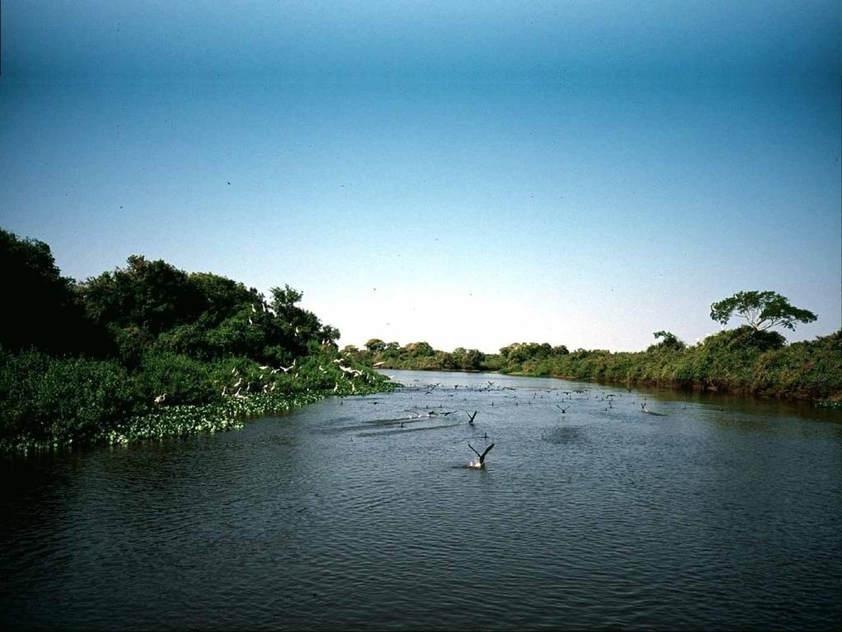
Notes:
5

Slide 6
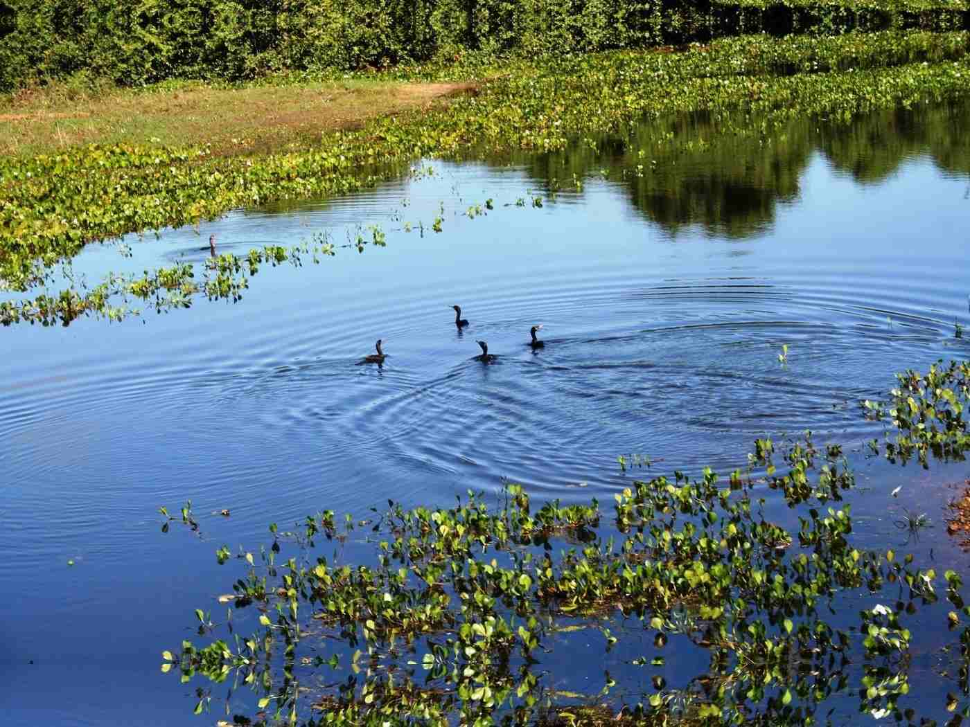
Notes:
6

Slide 7
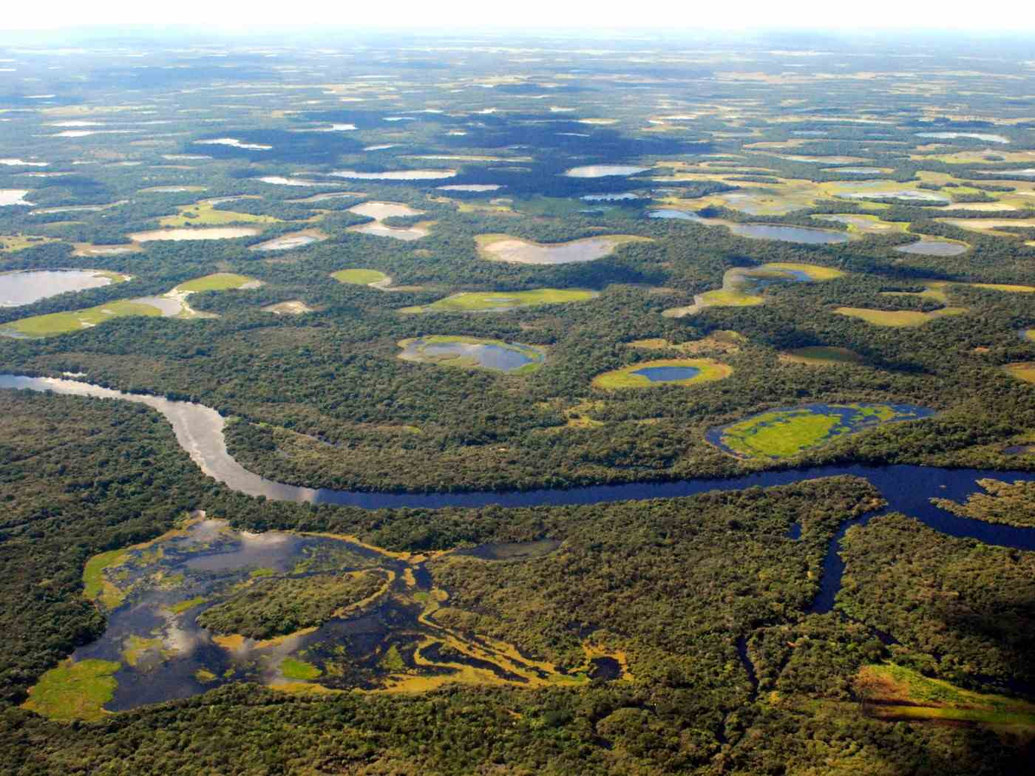
Notes:
7

Slide 8
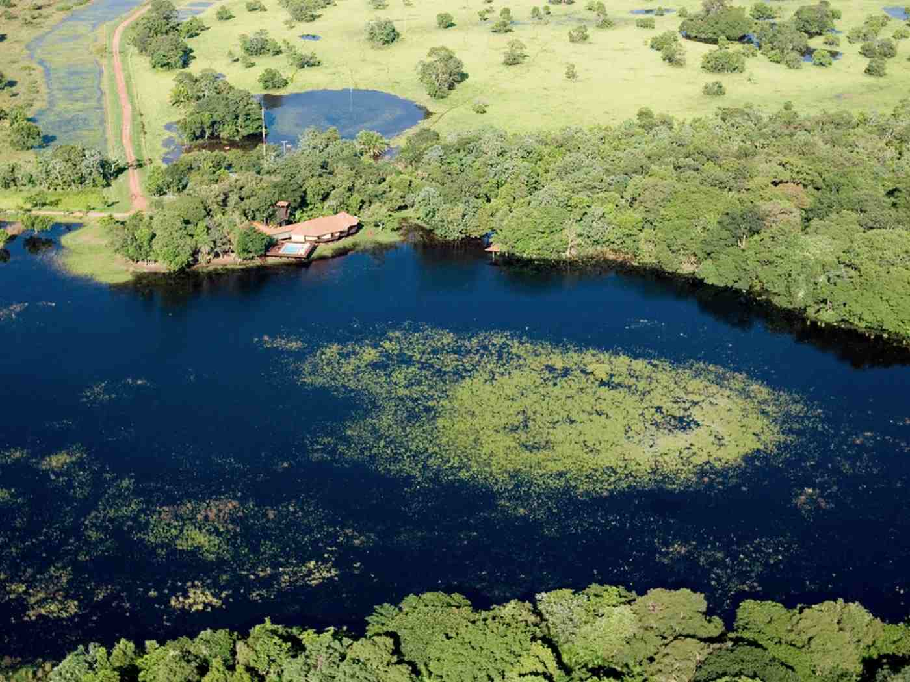
Notes:
8

Slide 9
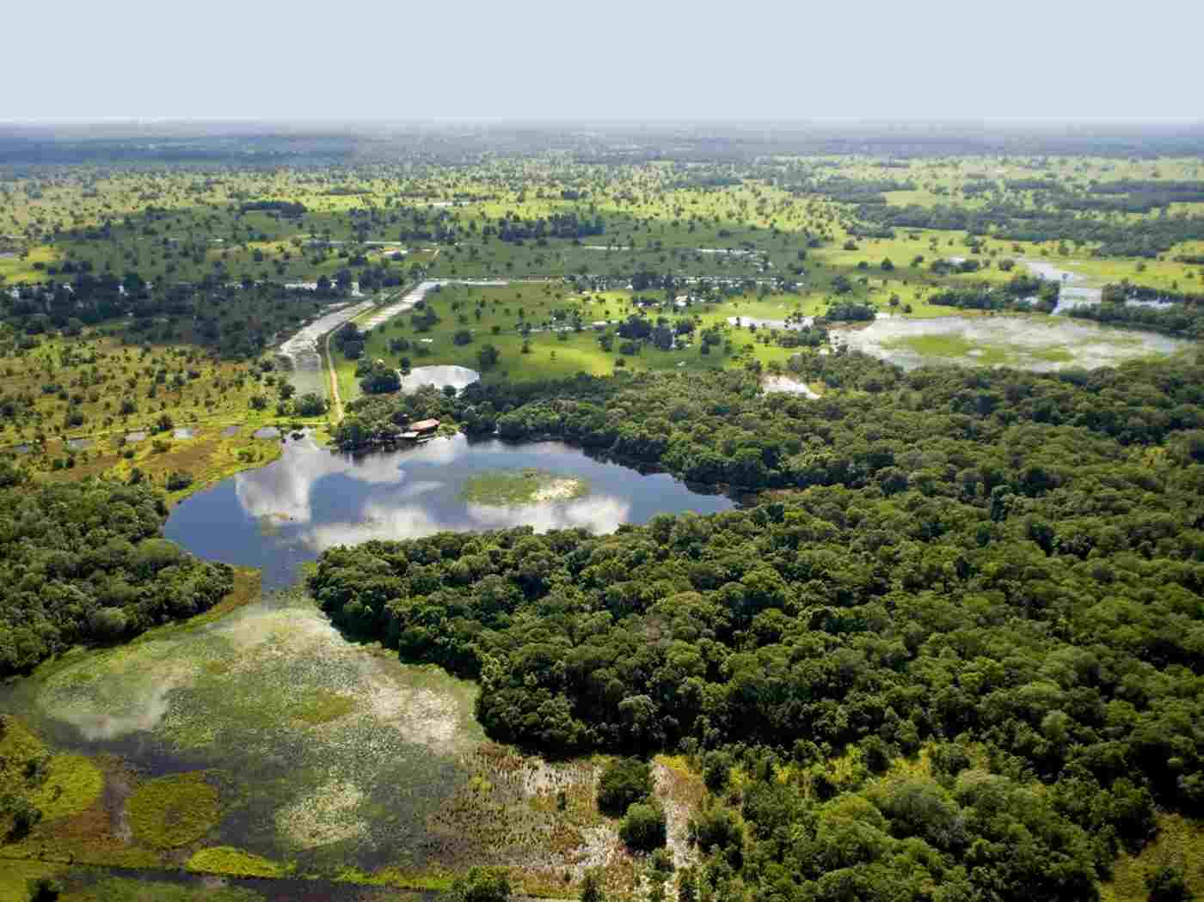
Notes:
9

Slide 10
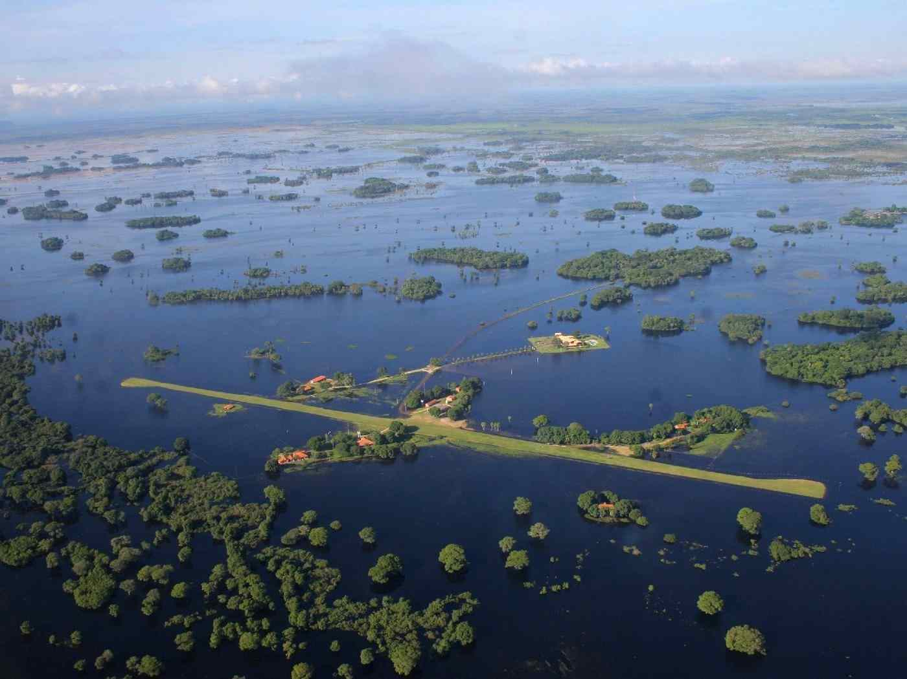
Notes:
10

Slide 11
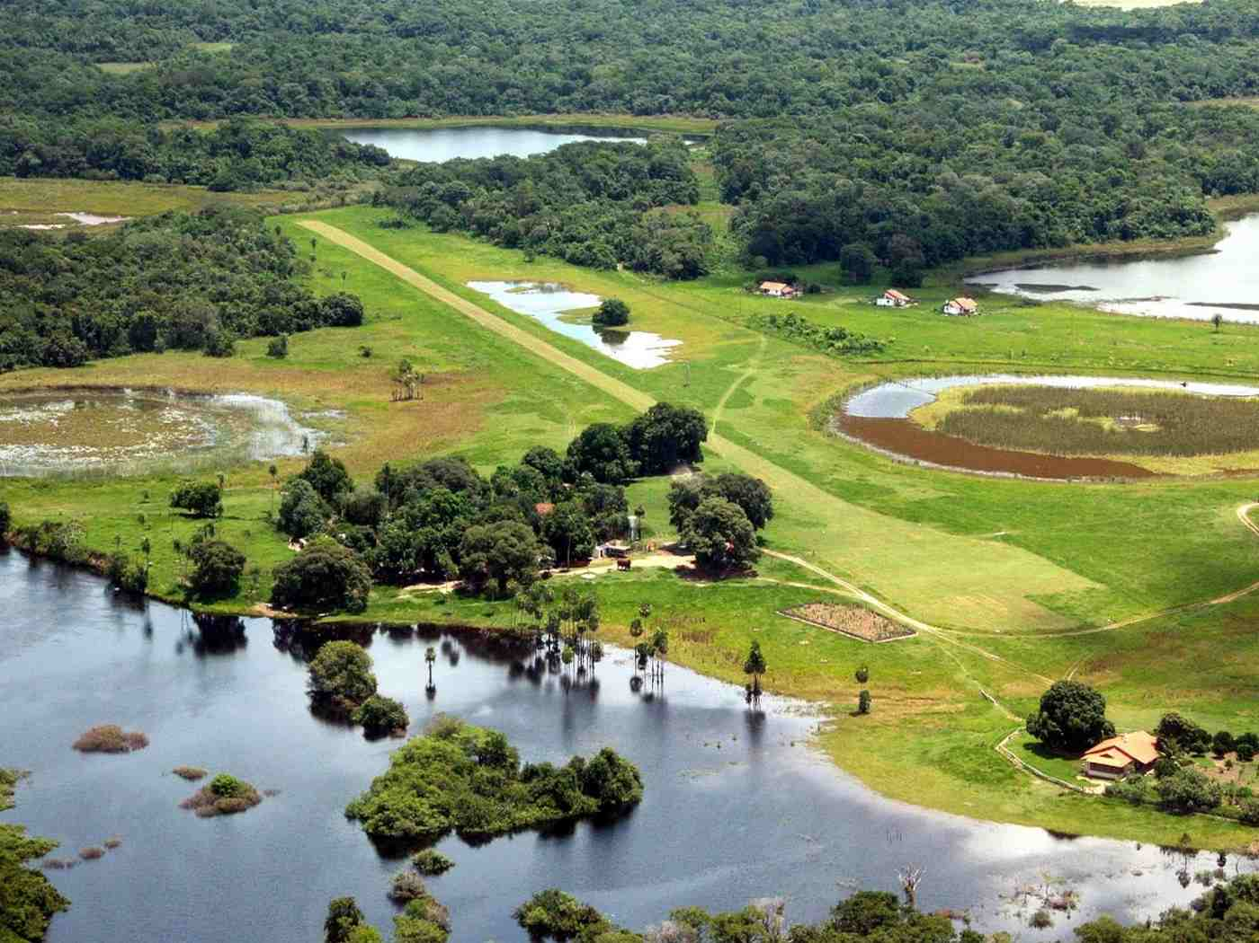
courtesy of Fazenda Barroco Alto
Notes:
11

Slide 12
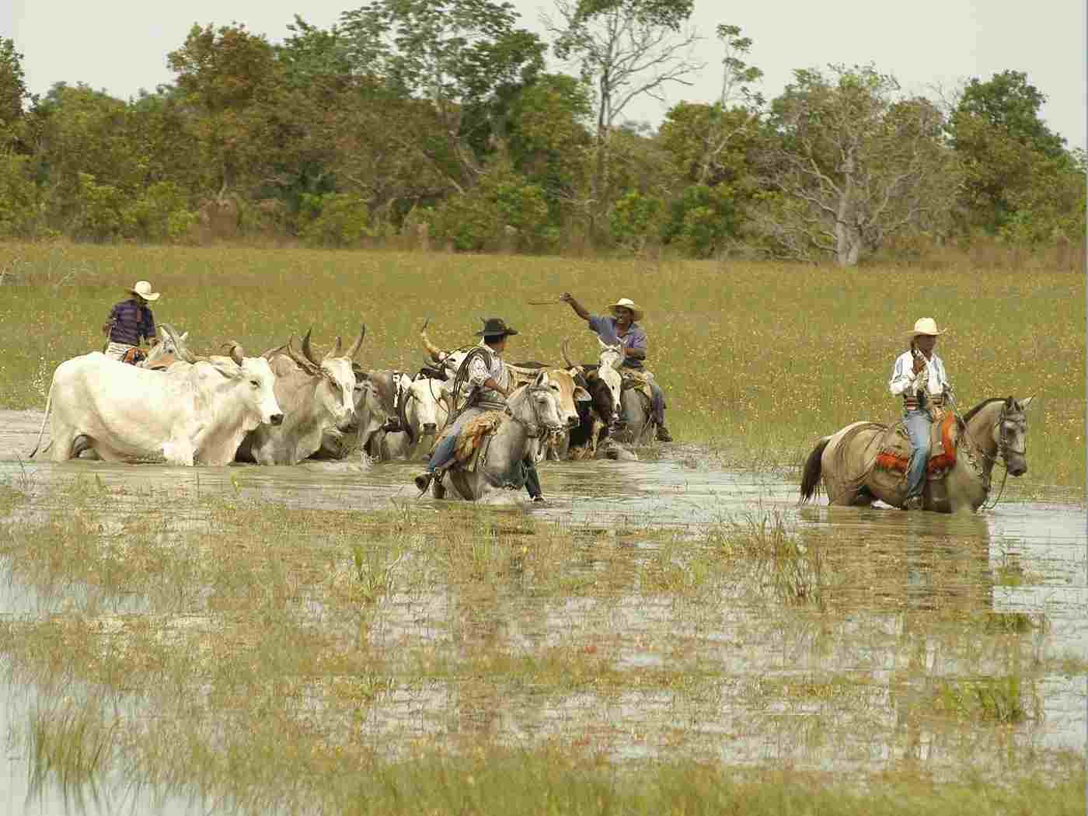
Notes:
12

Slide 13
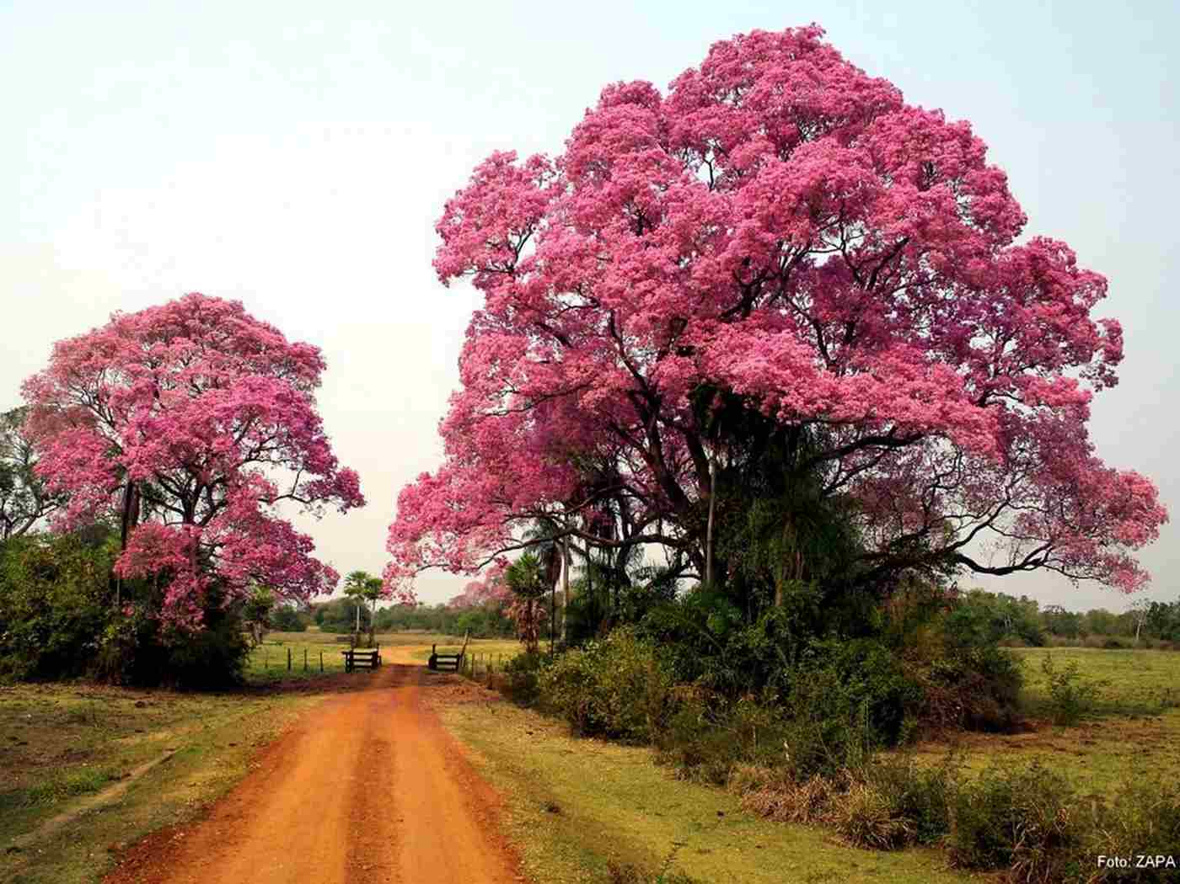
Notes:
13

Slide 14
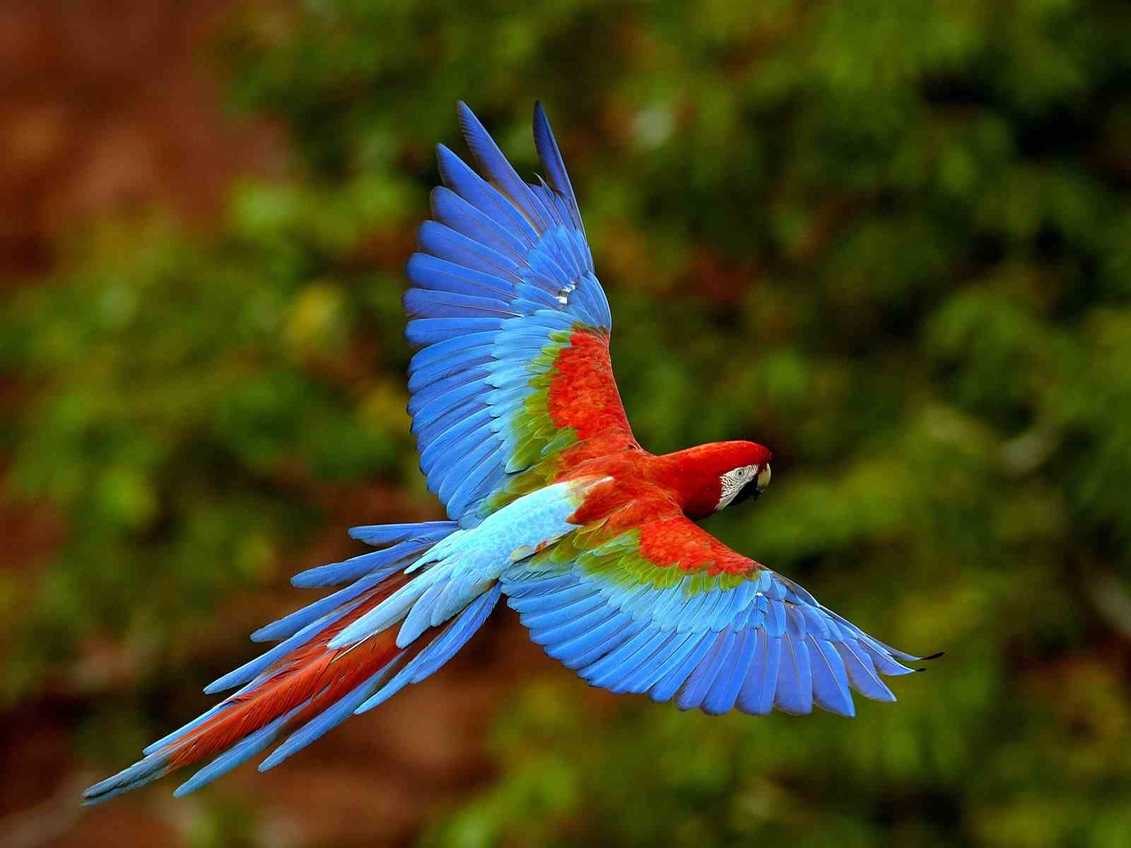
Notes:
14

Slide 15
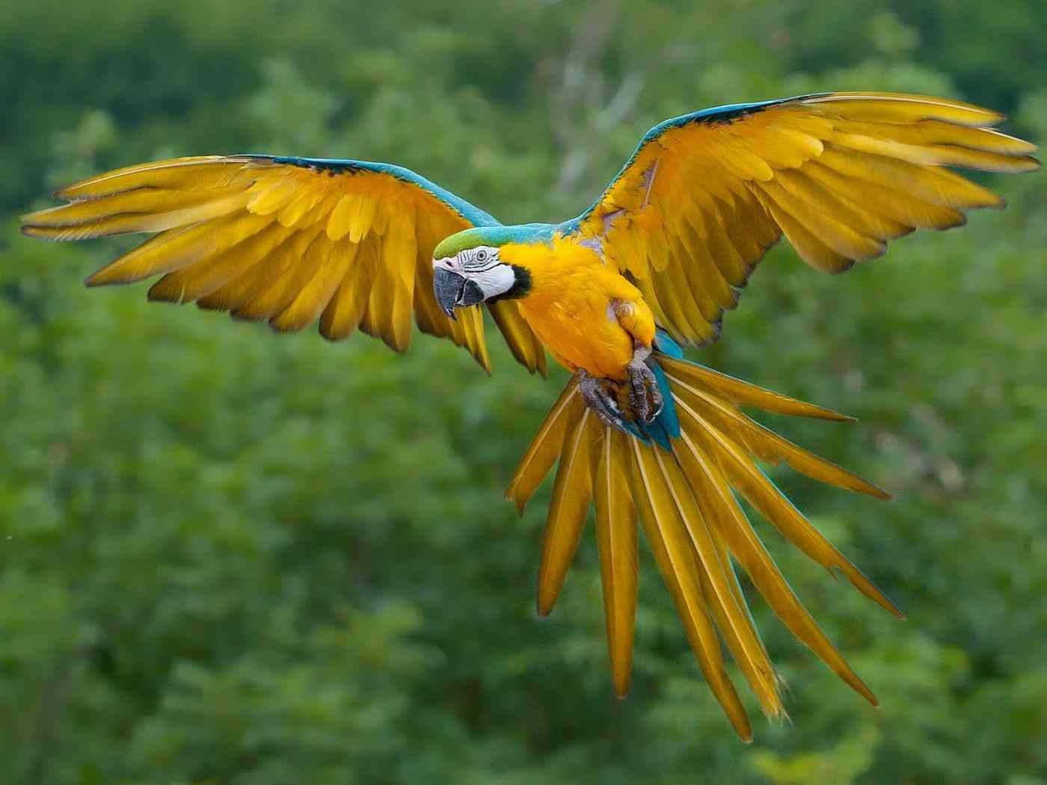
Notes:
15

Slide 16
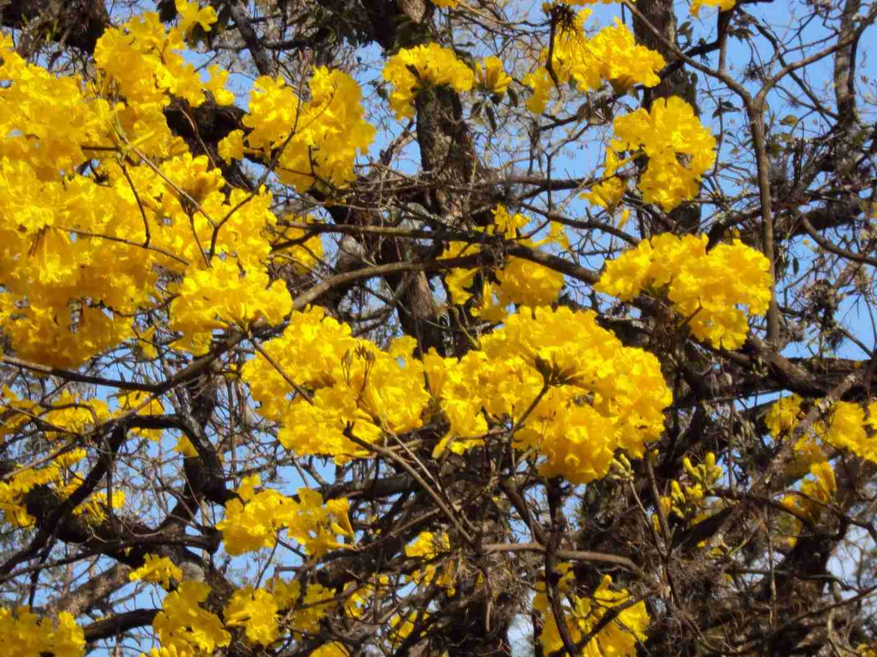
Notes:
16

Slide 17
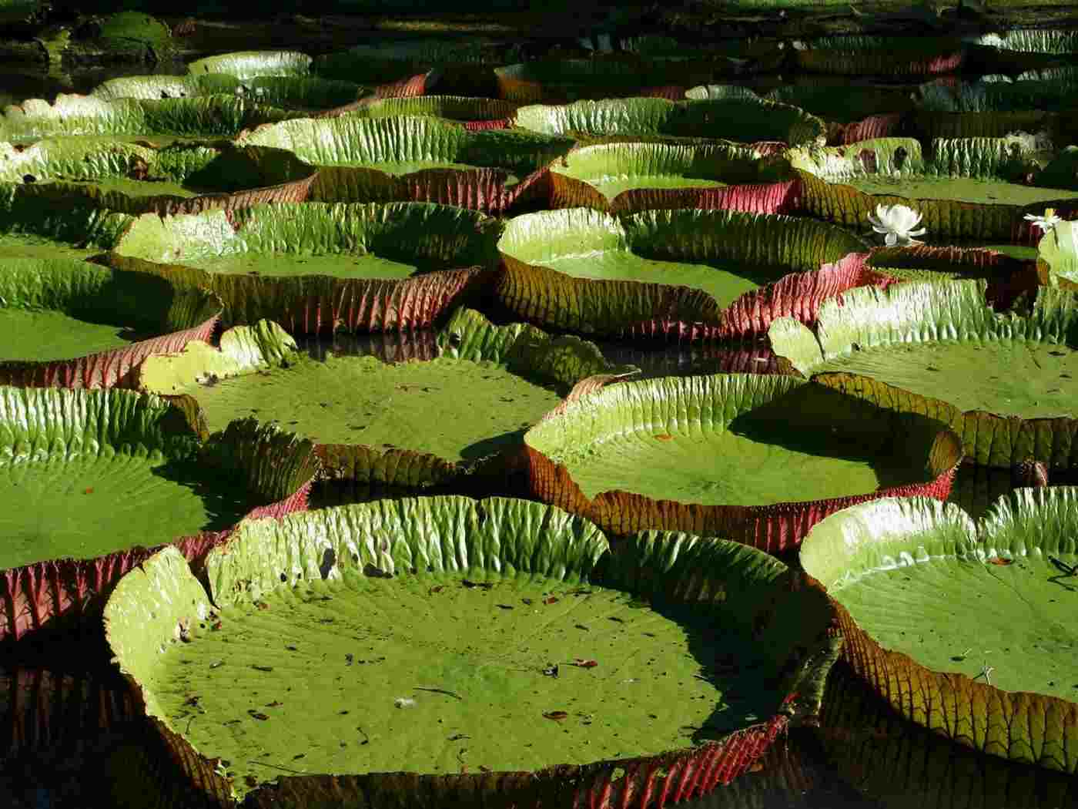
ou Nymphaeaceae
Notes:
17

Slide 18
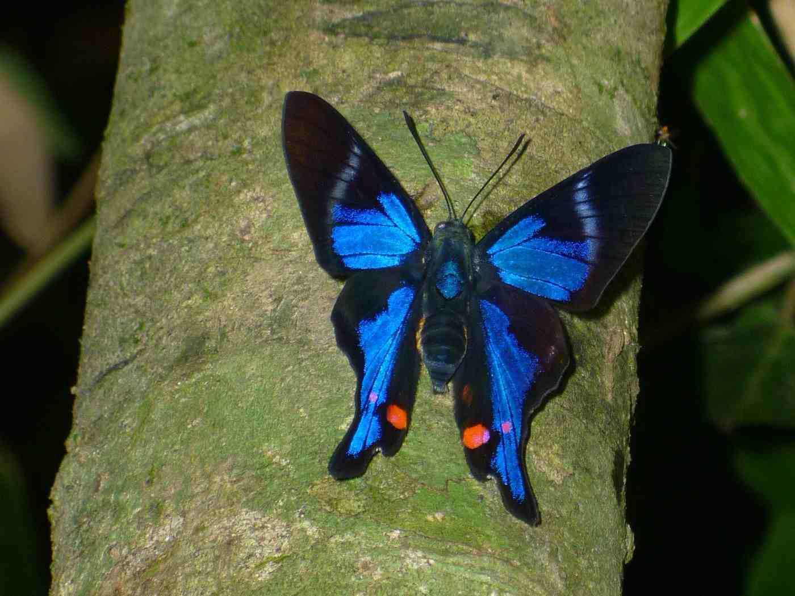
Notes:
18

Slide 19
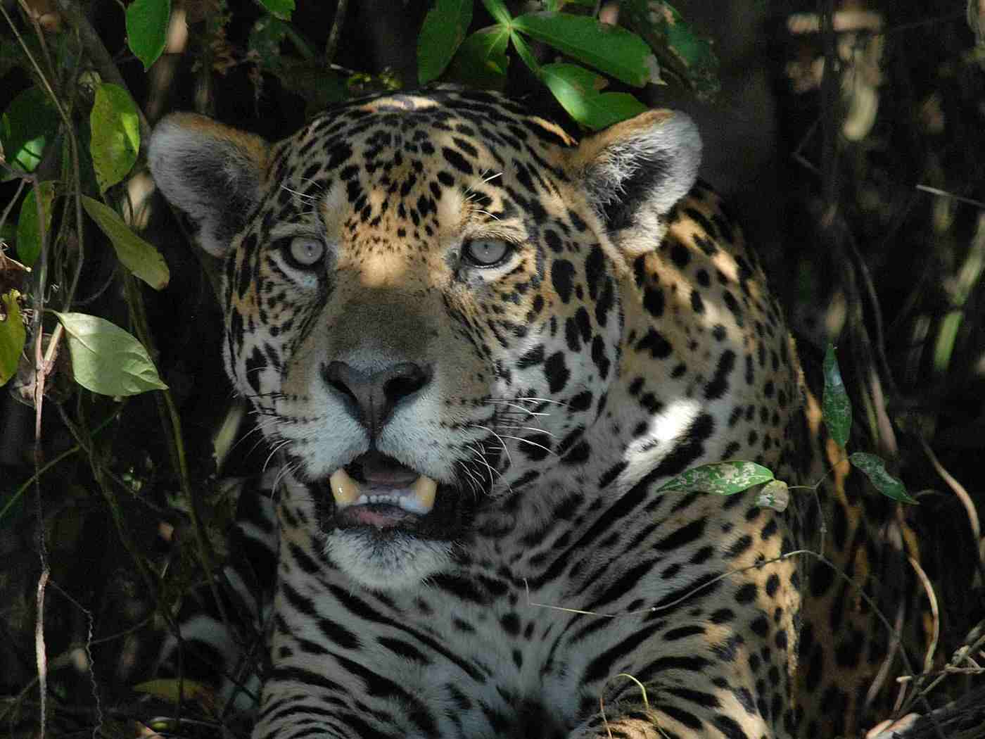
Notes:
19

Slide 20
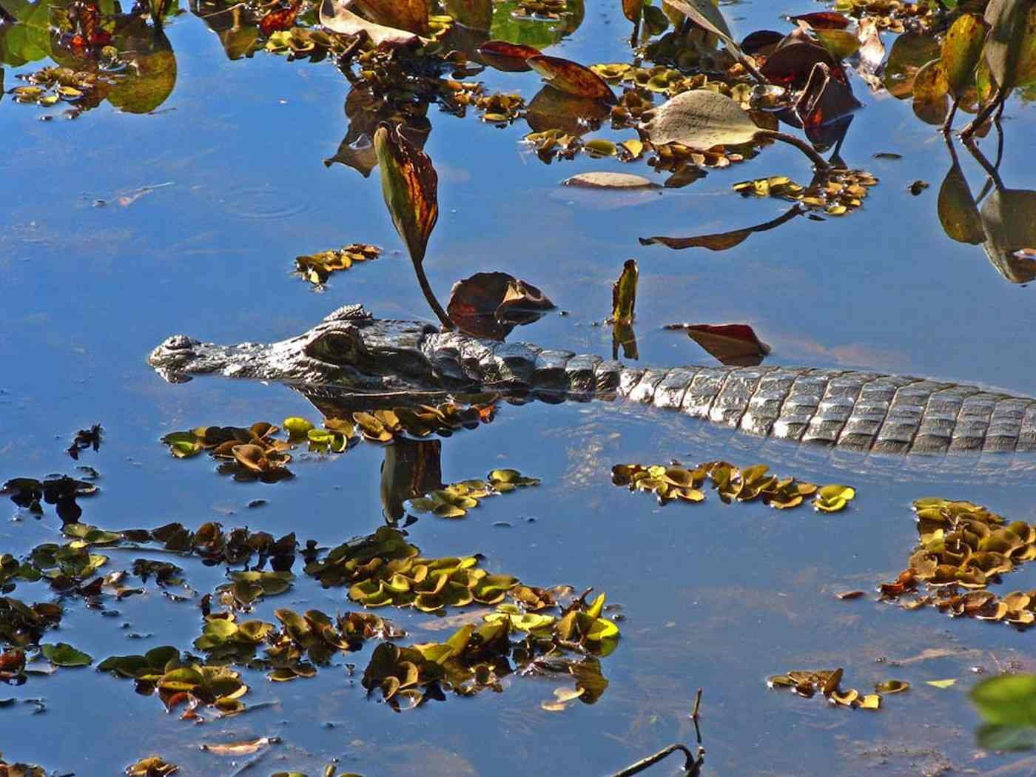
Notes:
20

Slide 21
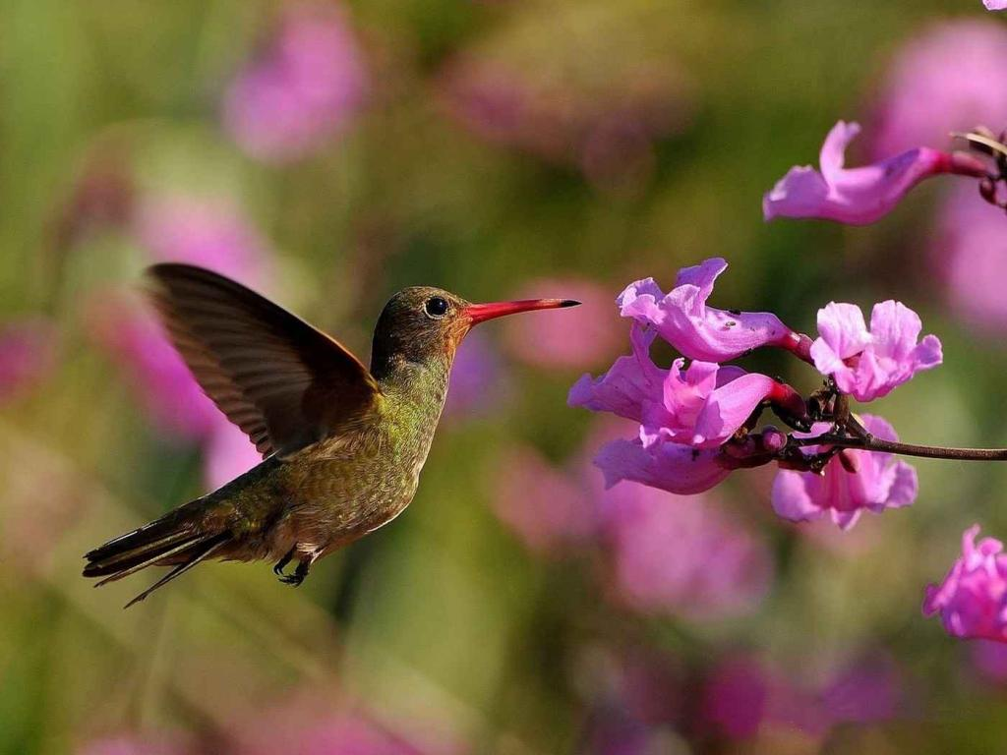
Notes:
21

Slide 22
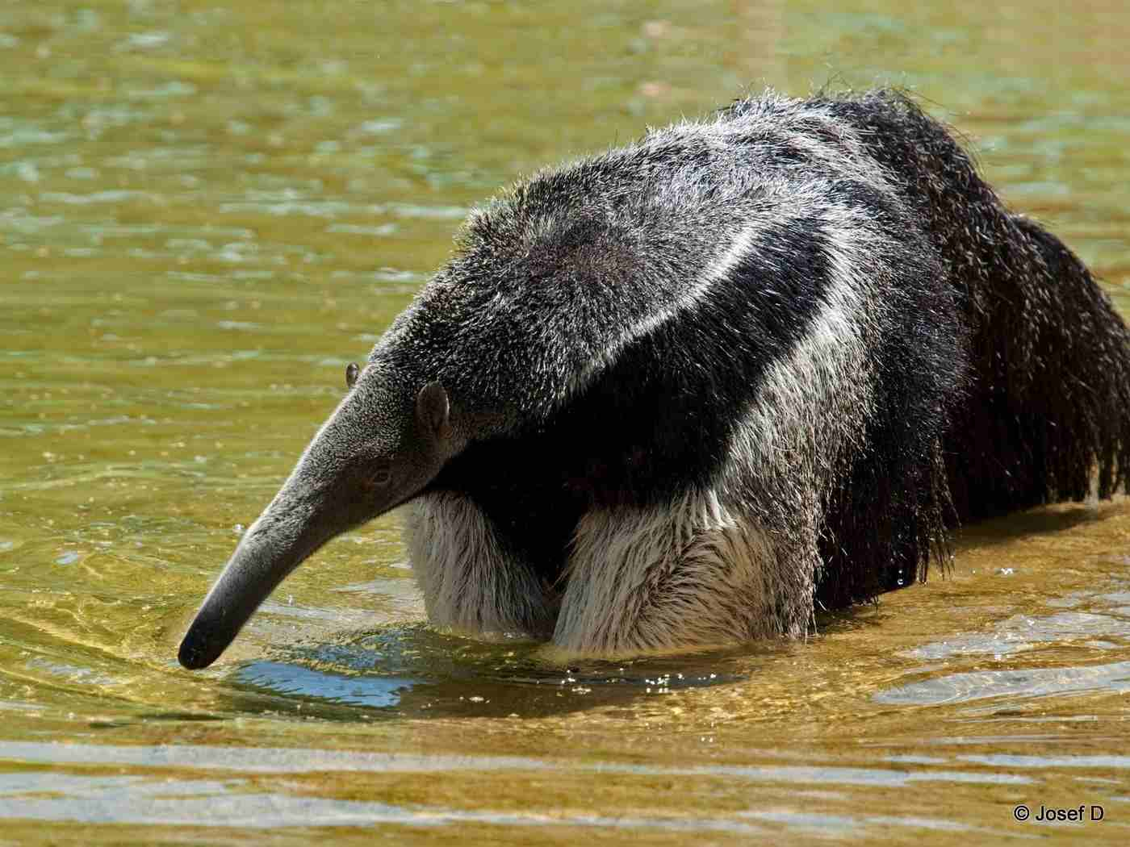
Notes:
22

Slide 23
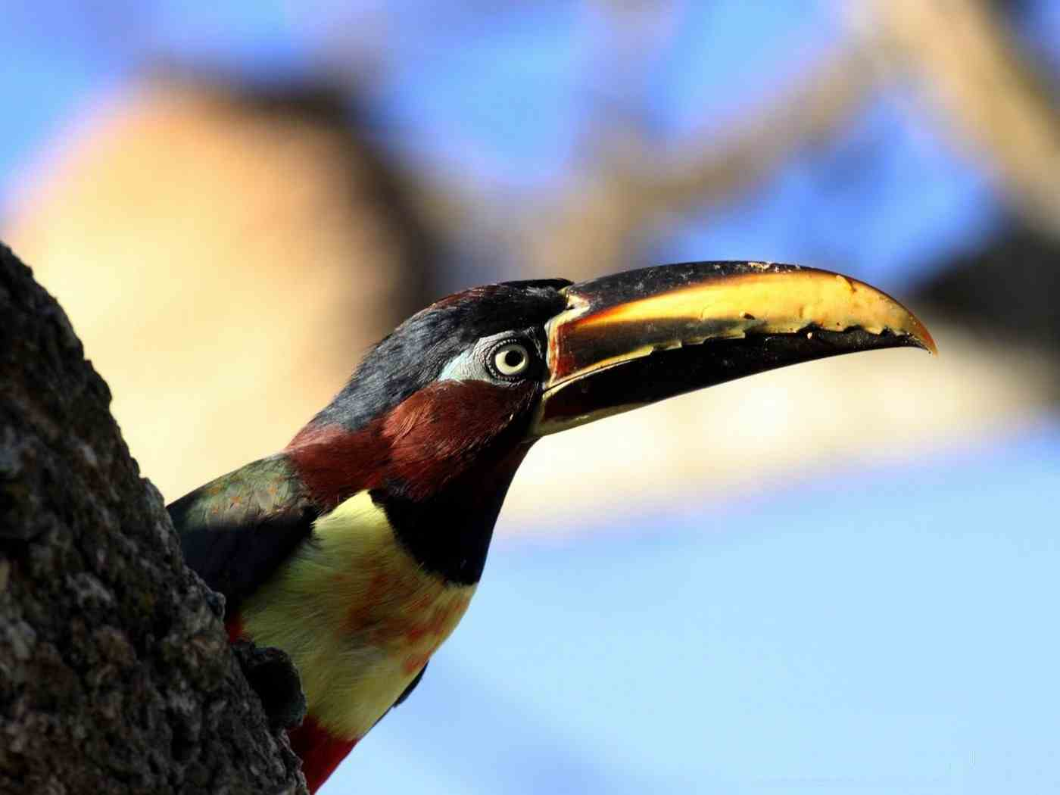
Notes:
23

Slide 24
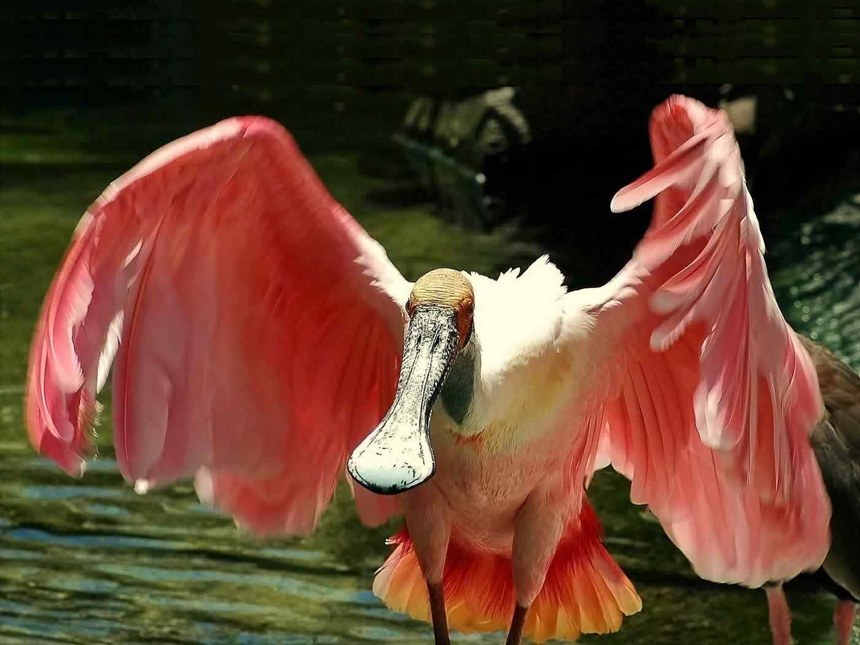
Notes:
24

Slide 25
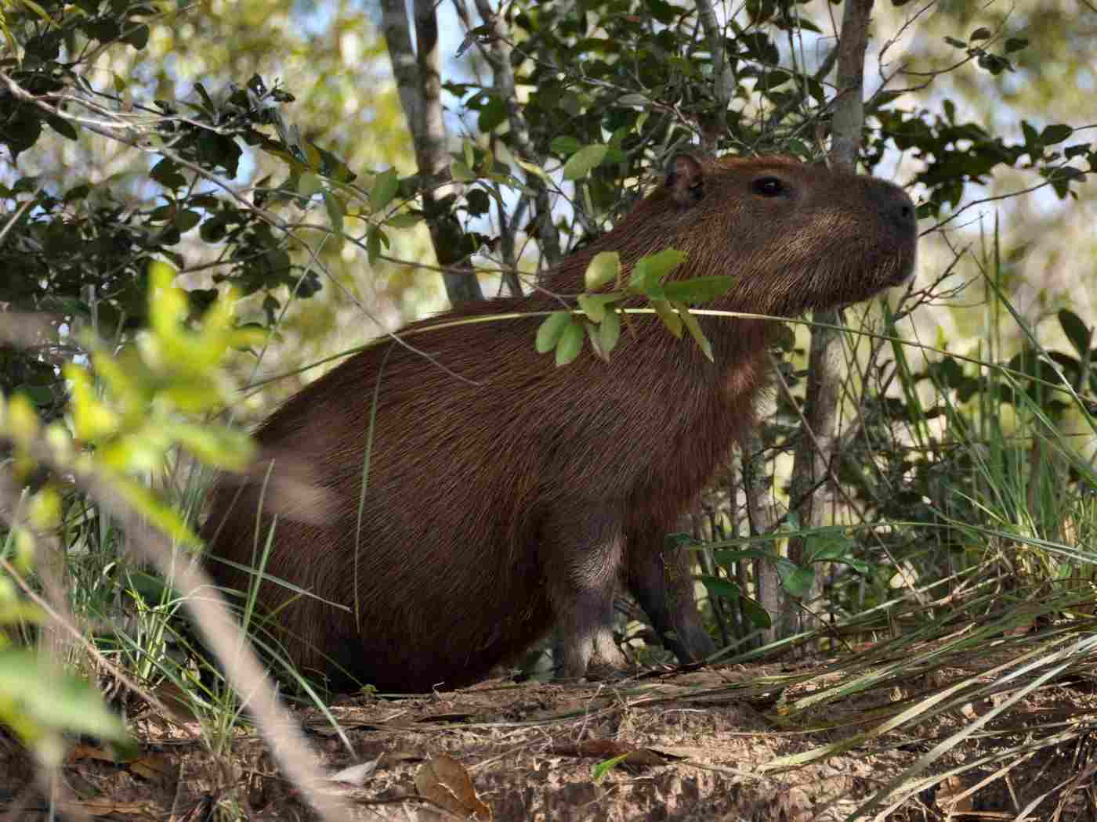
Notes:
25

Slide 26
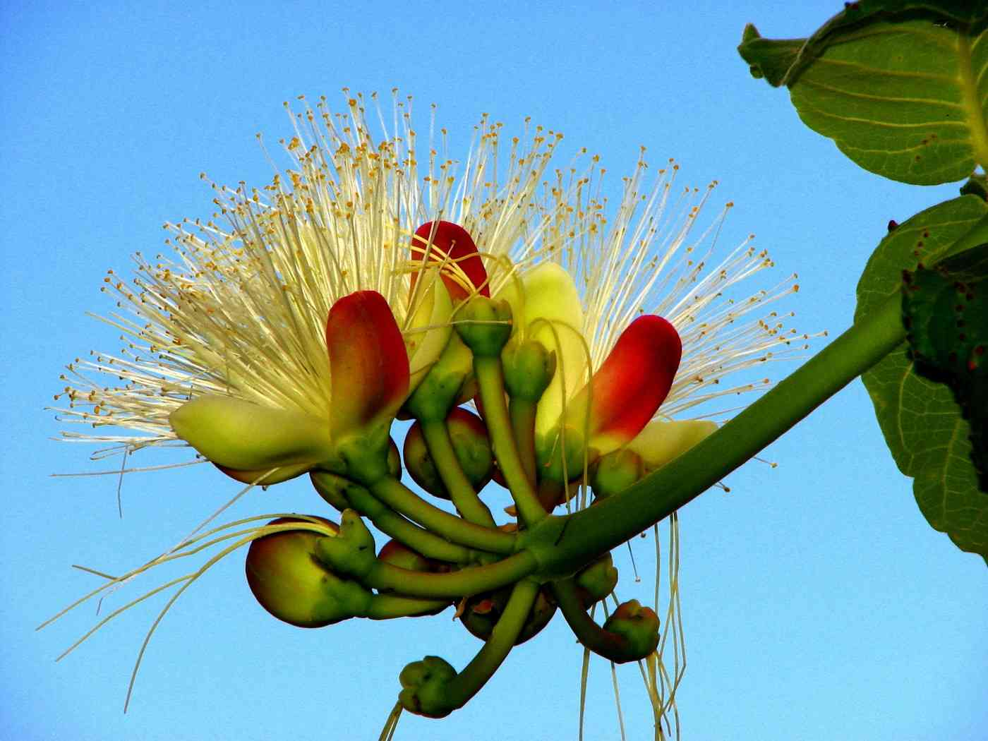
Notes:
26

Slide 27
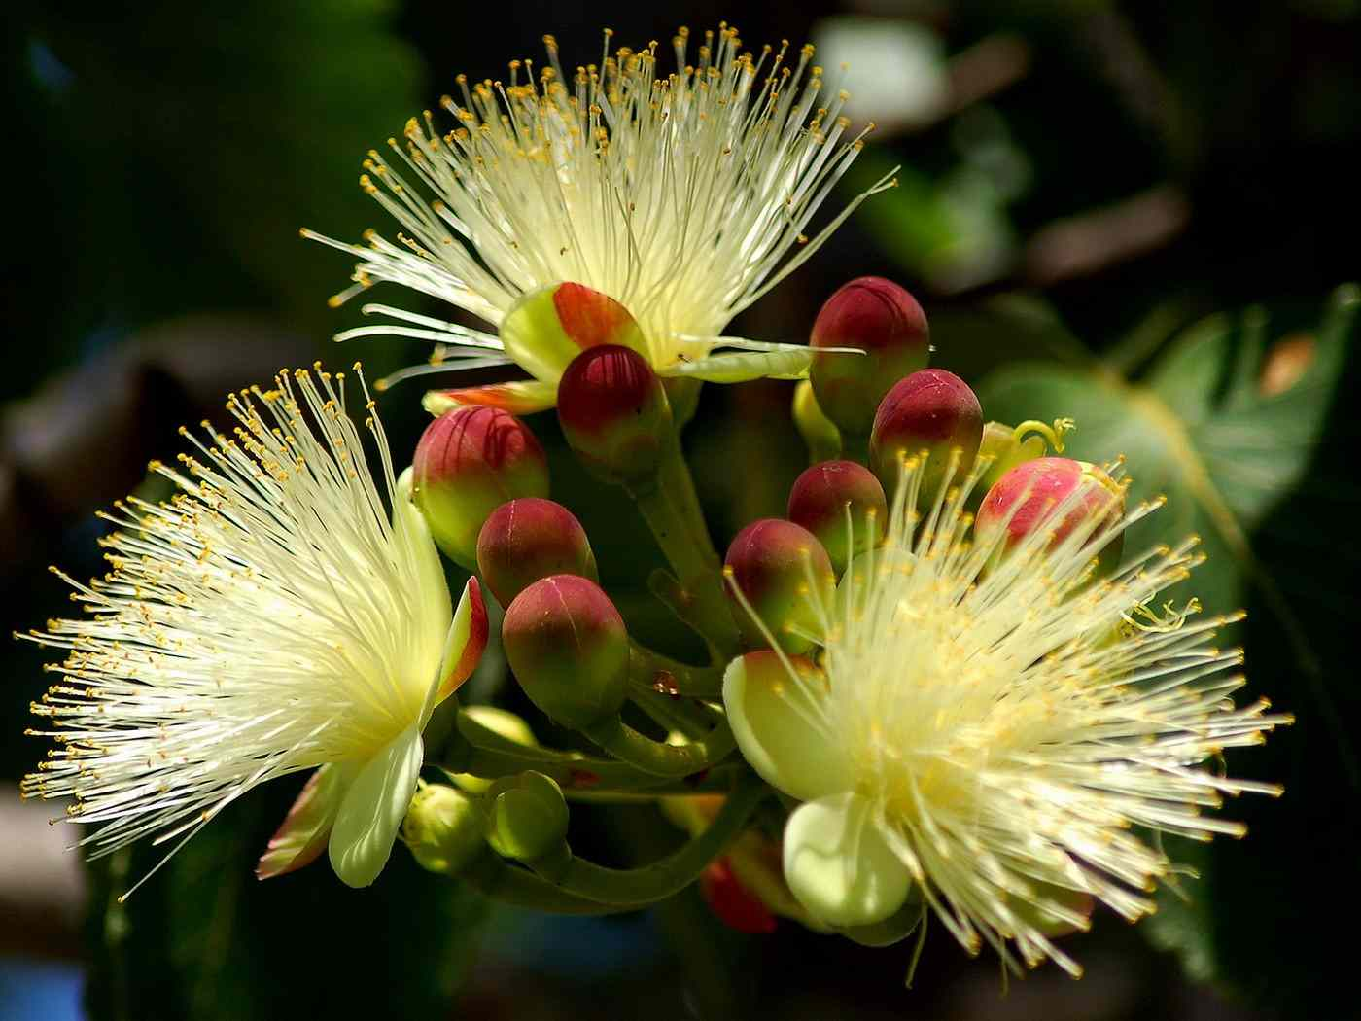
Notes:
27

Slide 28
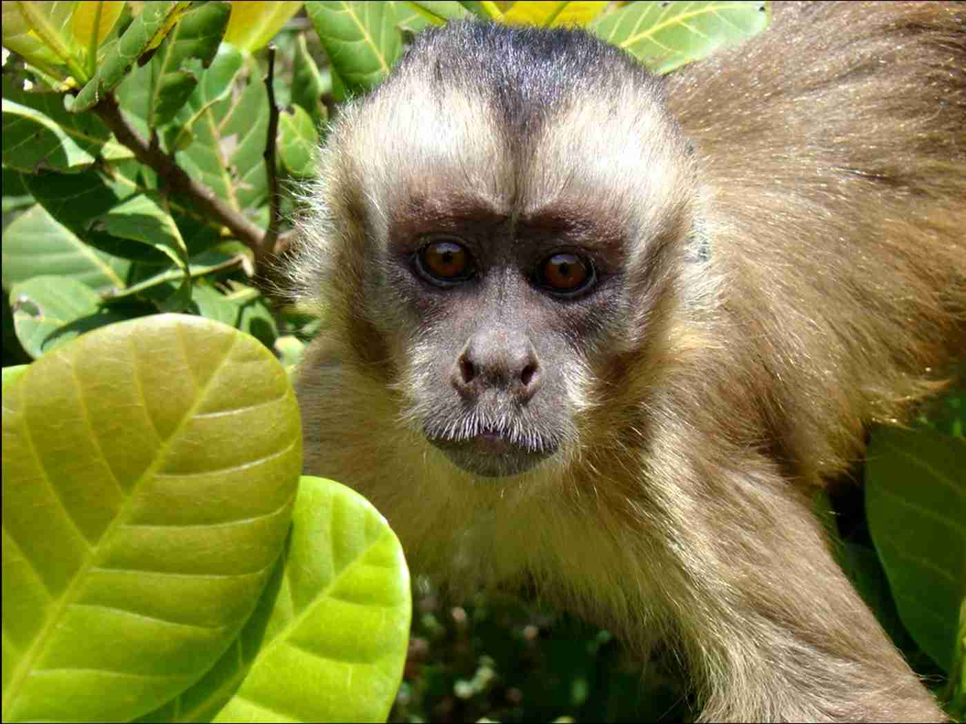
Notes:
28

Slide 29
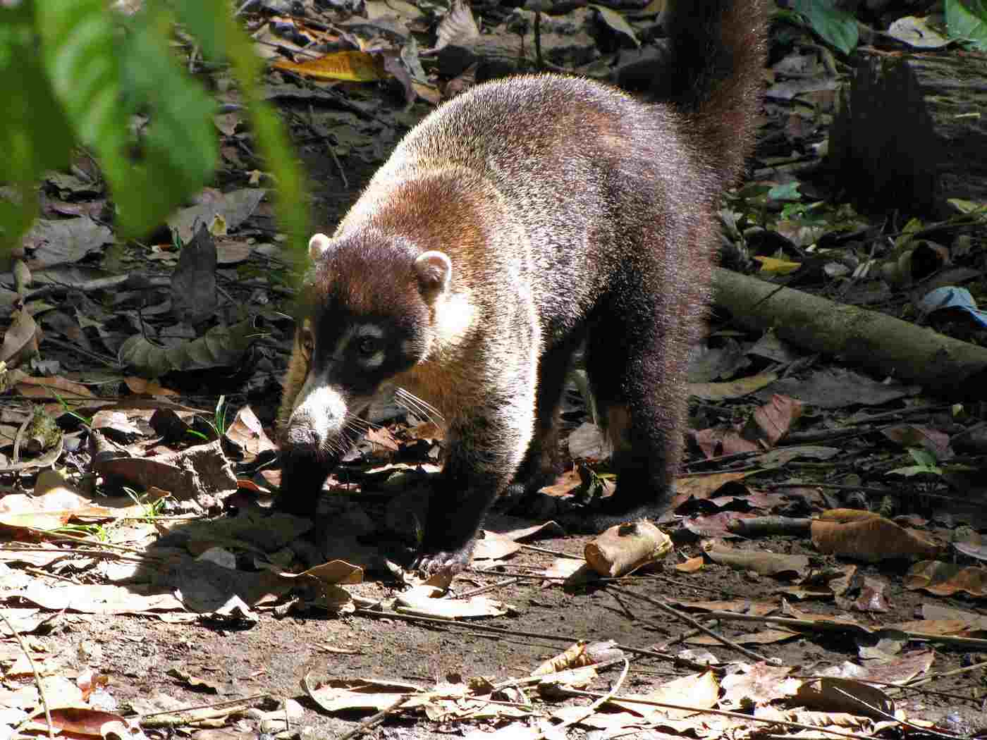
Notes:
29

Slide 30
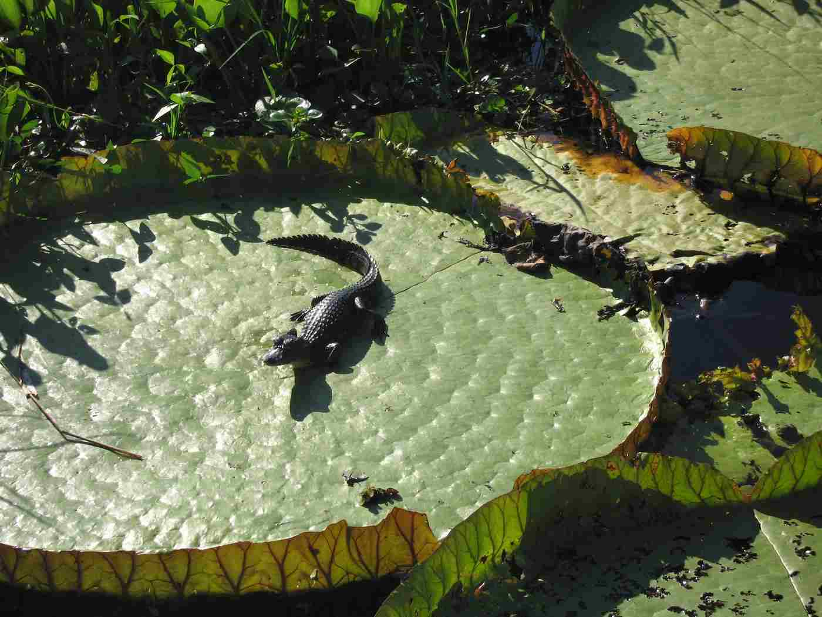
Notes:
30

Slide 31
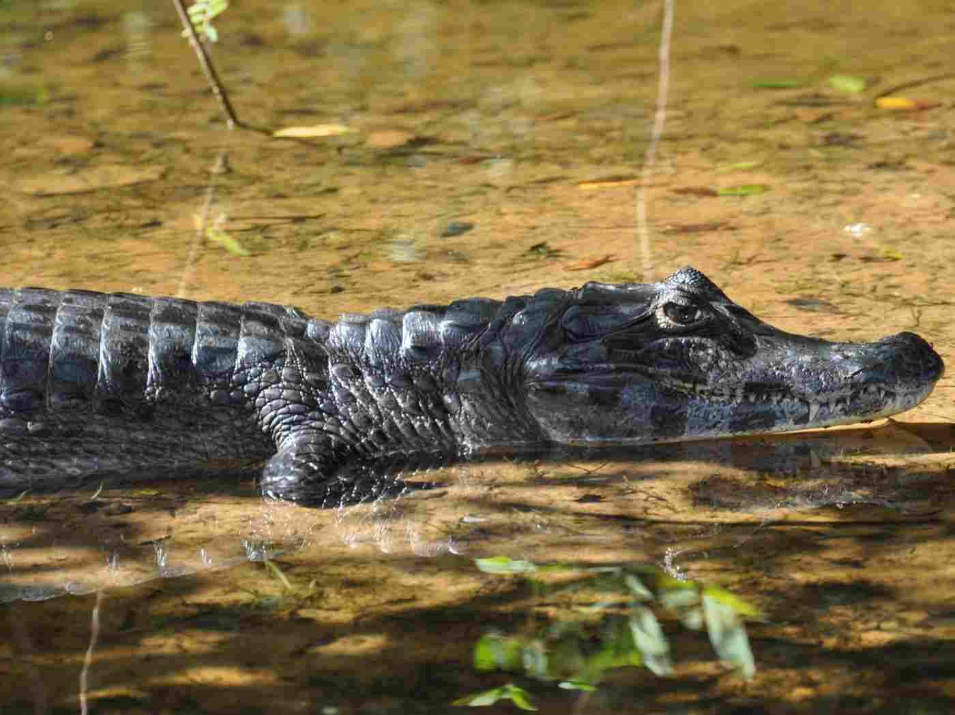
Notes:
31

Slide 32
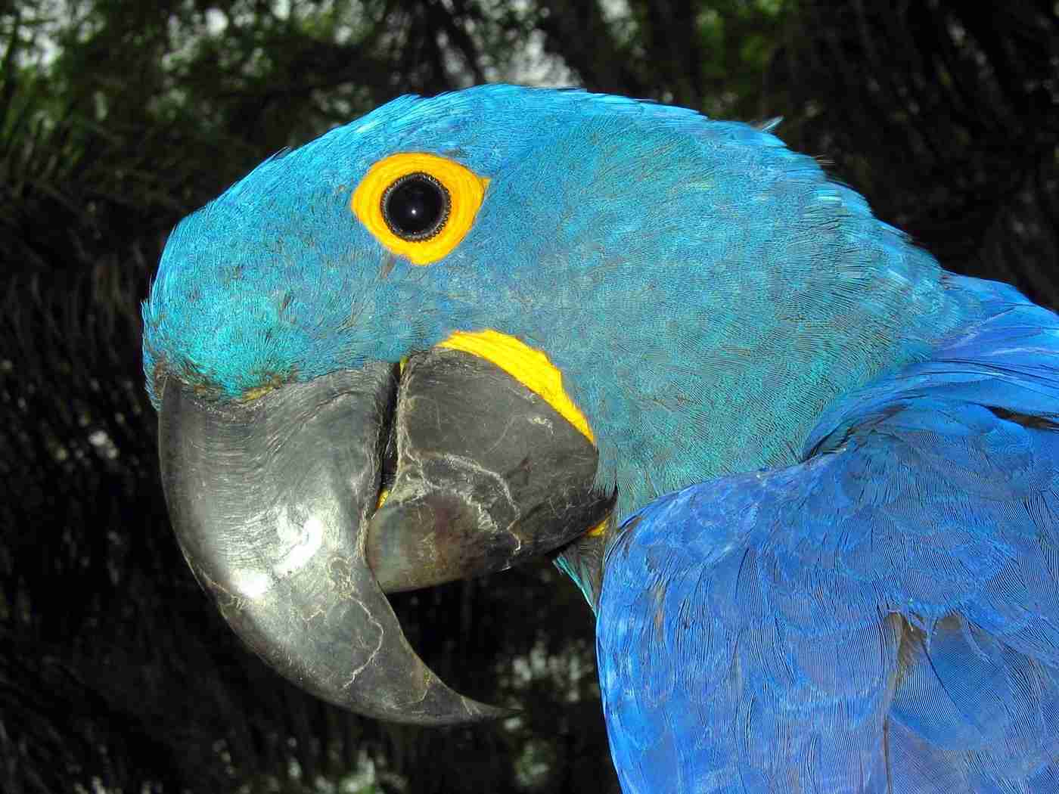
Notes:
32

Slide 33
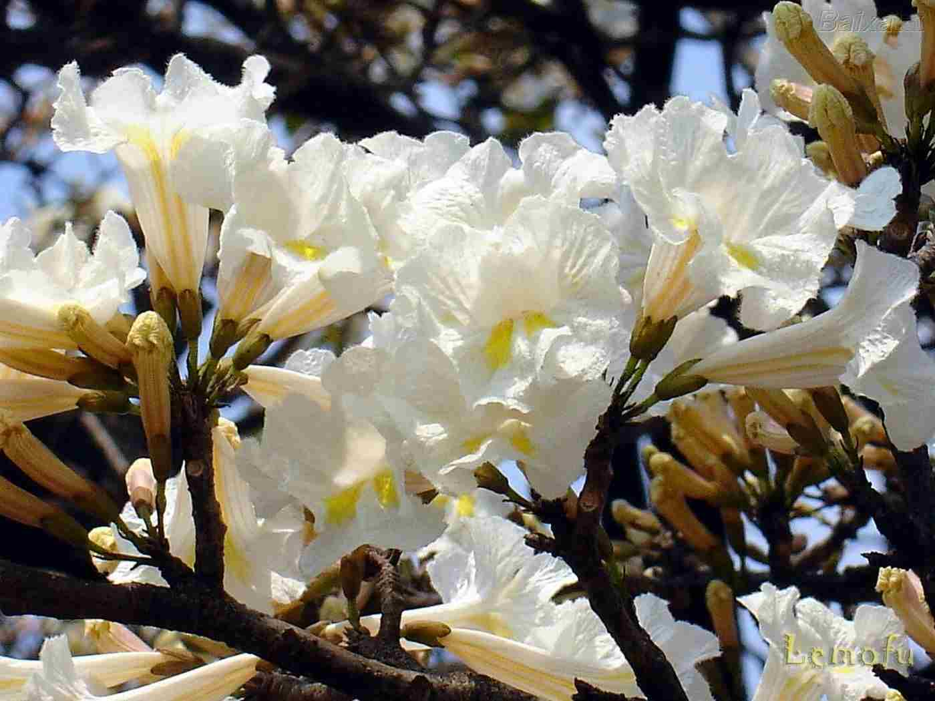
Notes:
33

Slide 34
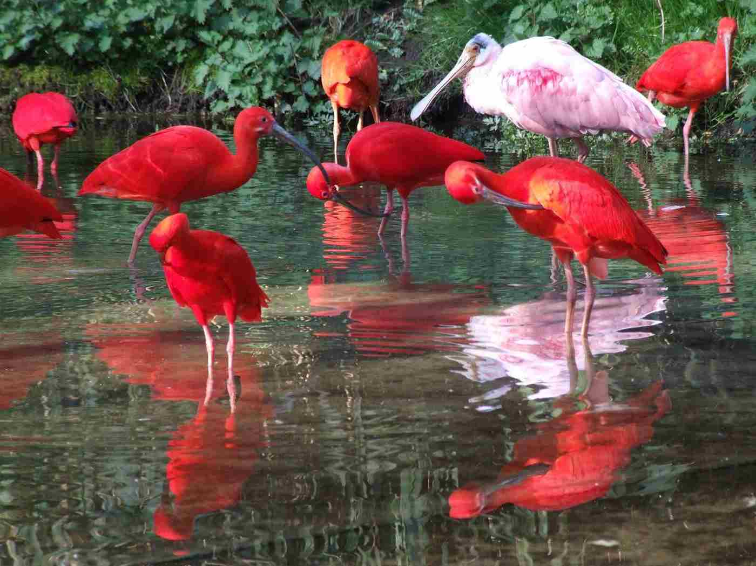
Notes:
34

Slide 35
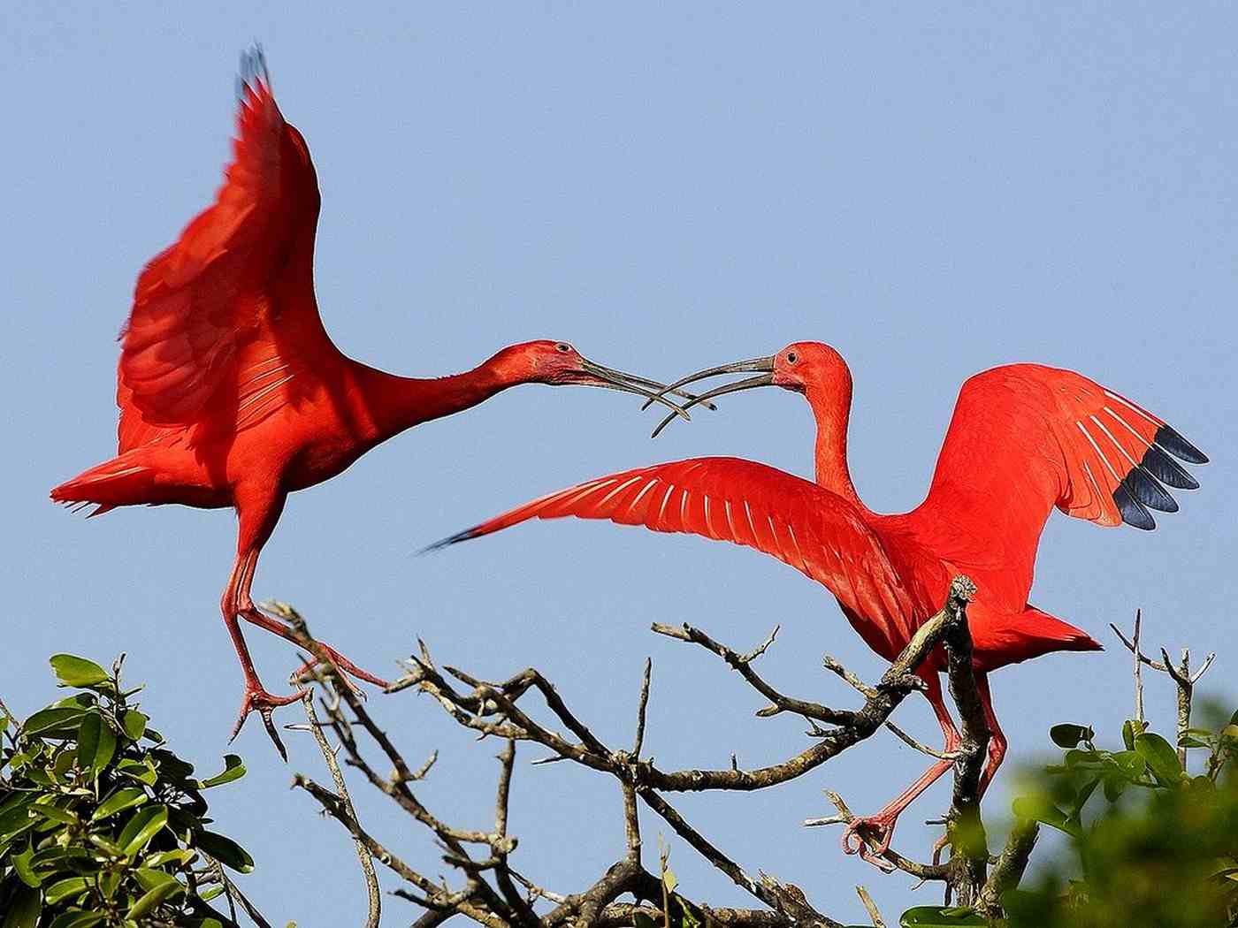
Notes:
35

Slide 36
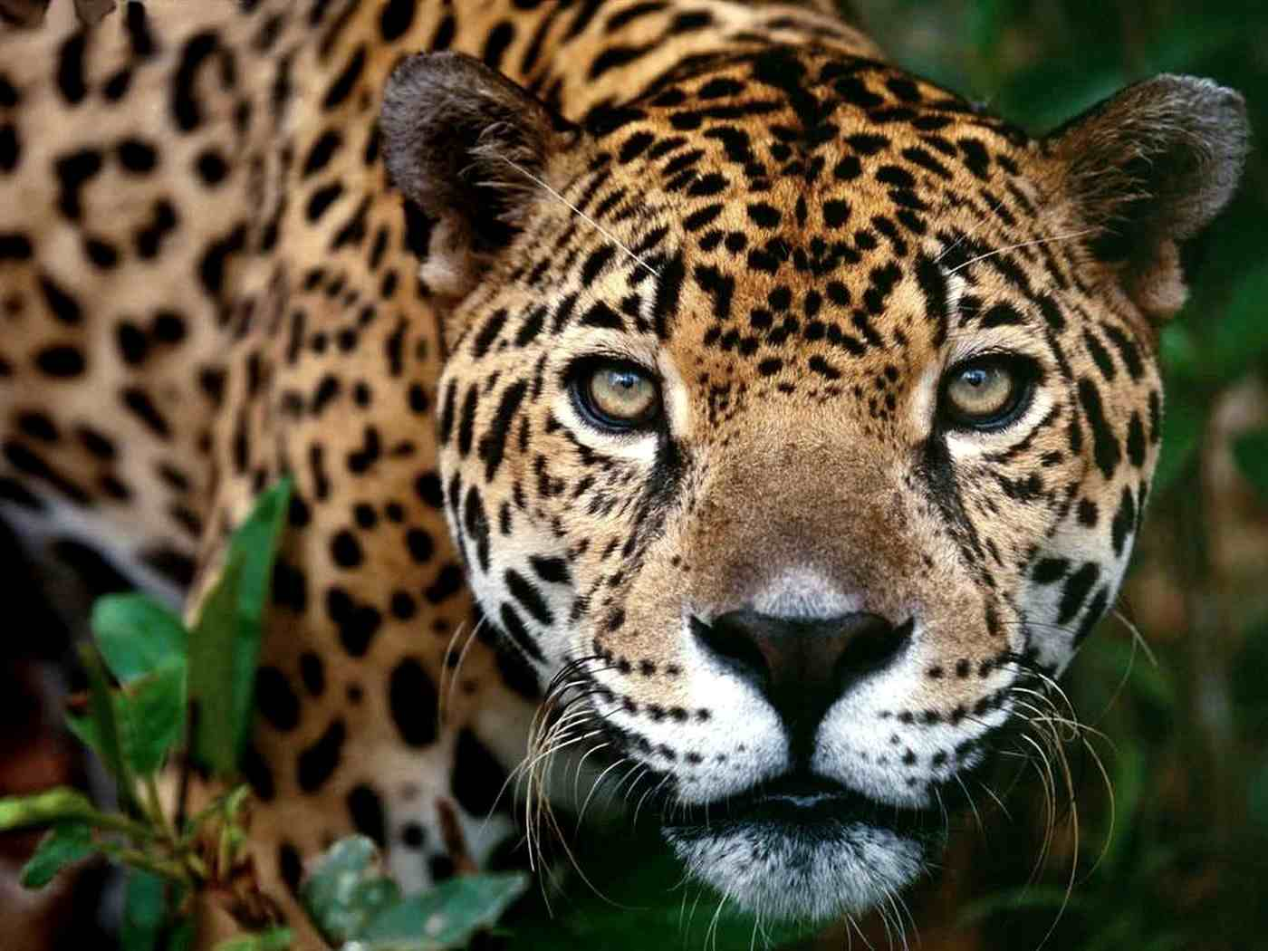
Notes:
36

Slide 37
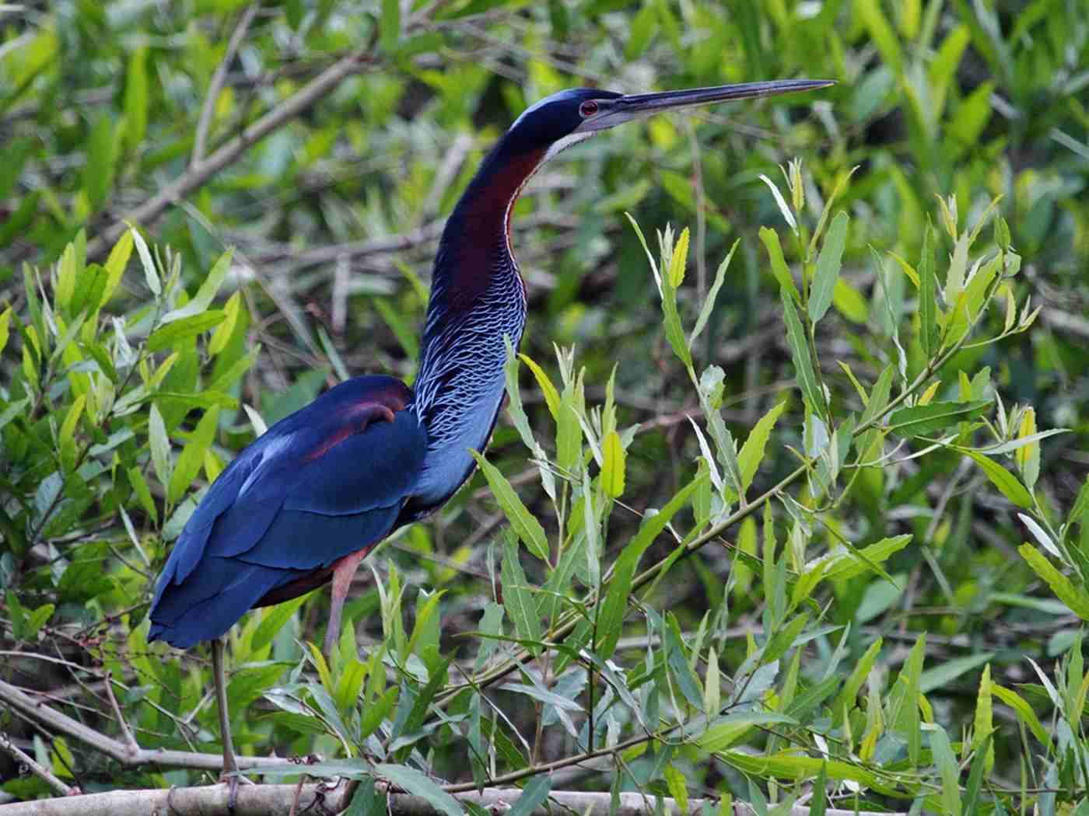
Notes:
37

Slide 38
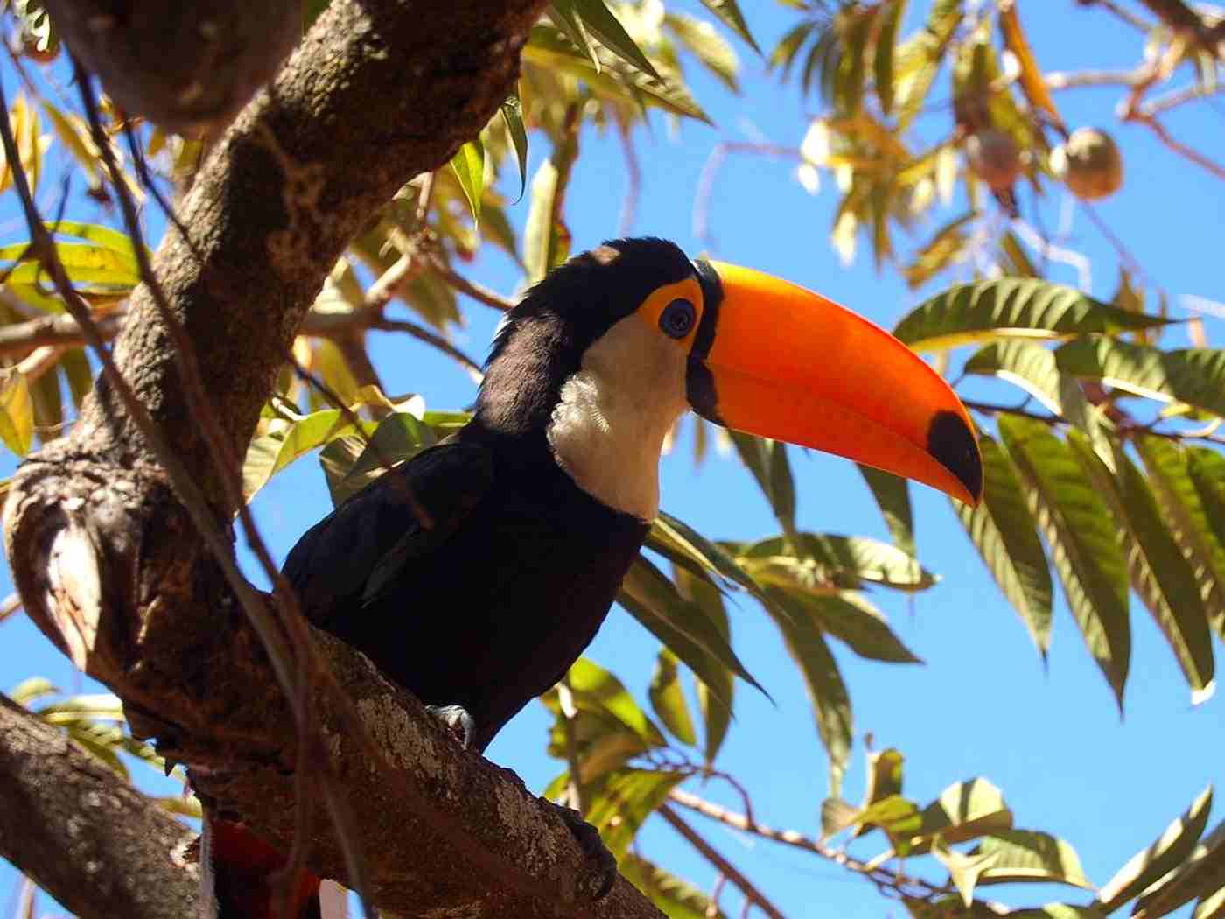
Notes:
38

Slide 39
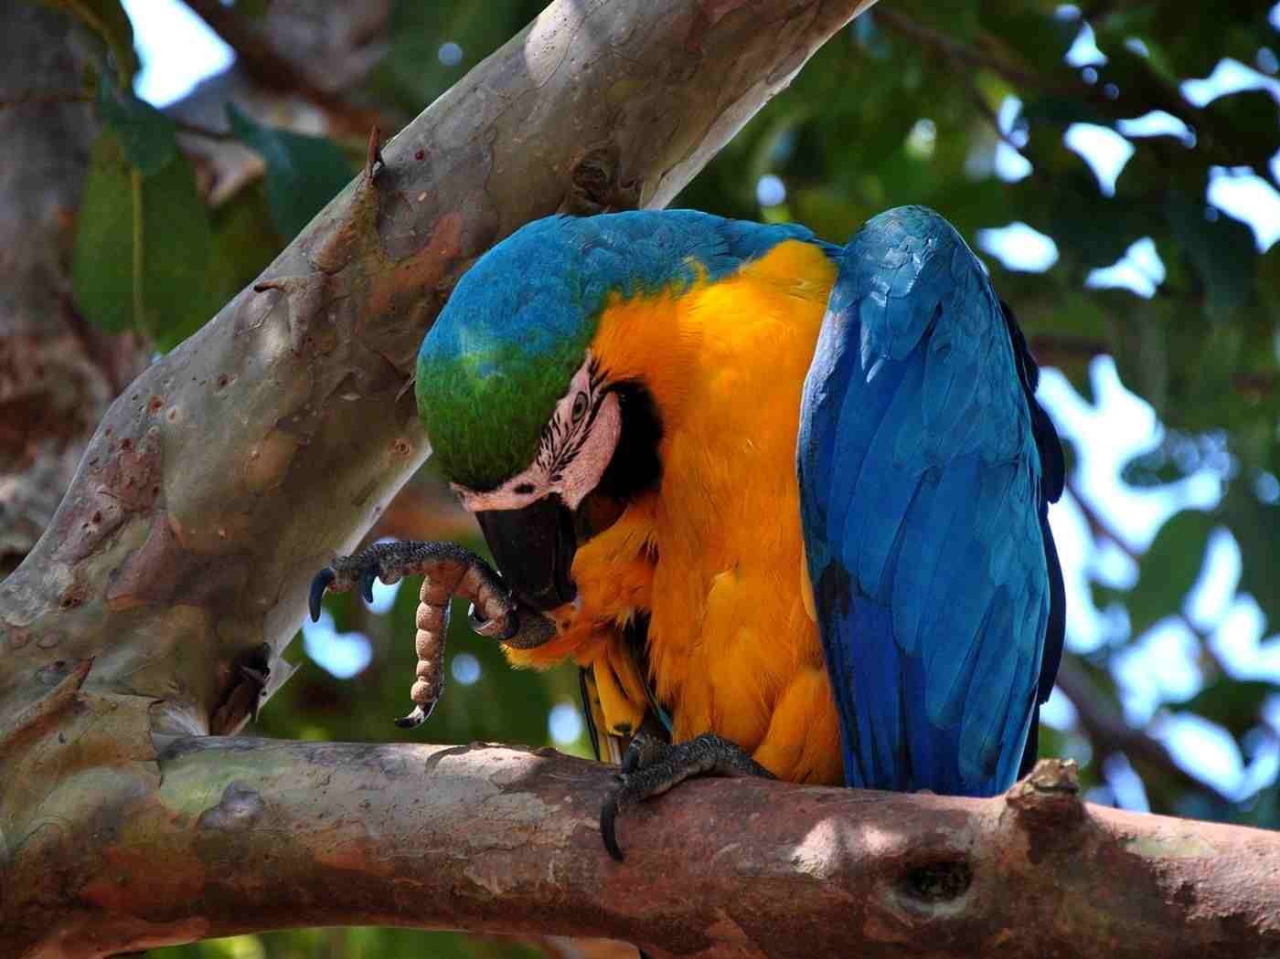
Notes:
39

Slide 40
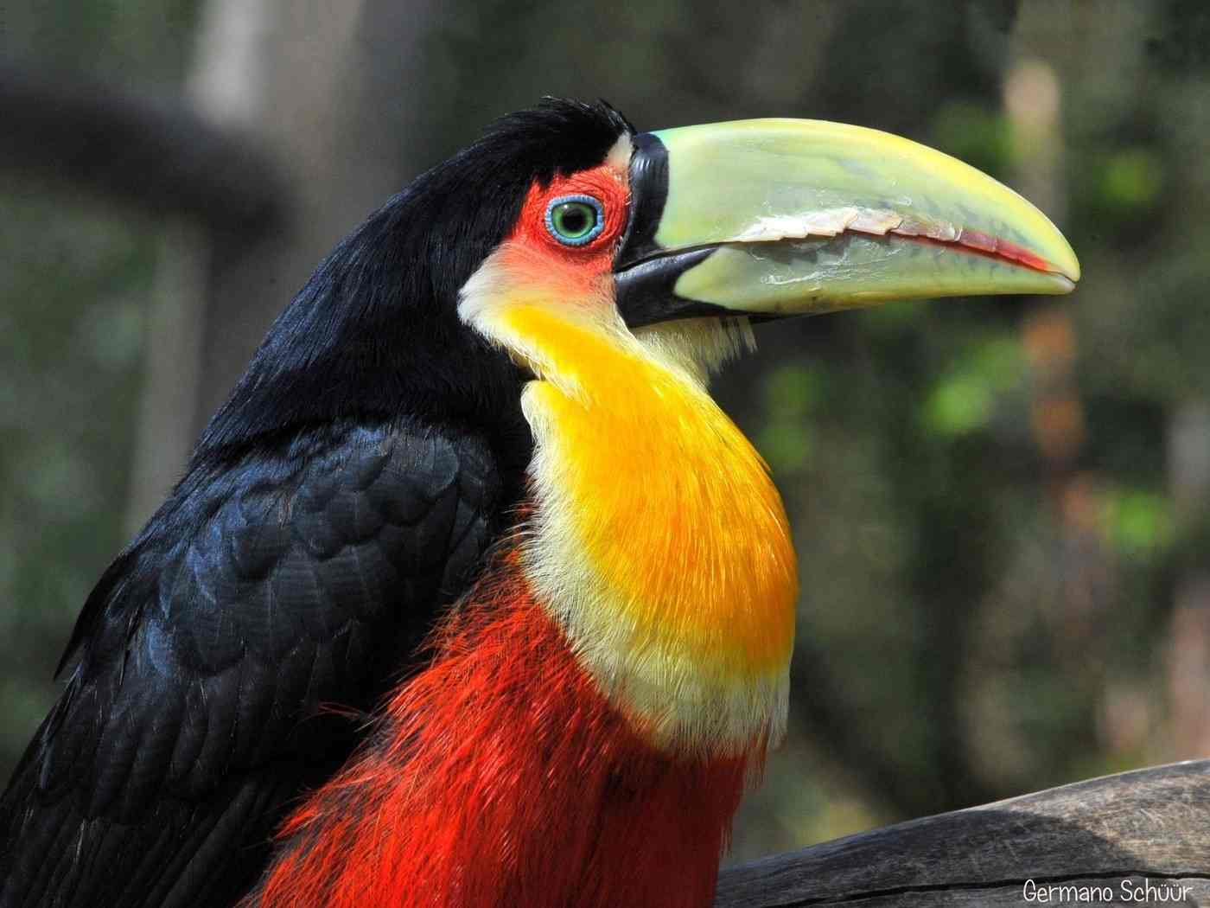
Notes:
40

Slide 41
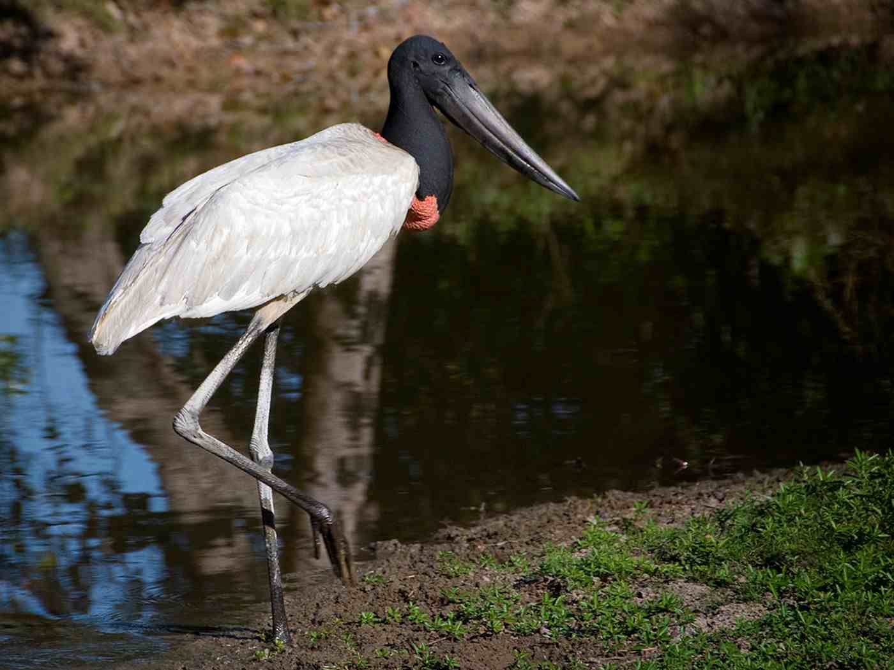
courtesy of Thommy’s
Notes:
41

Slide 42
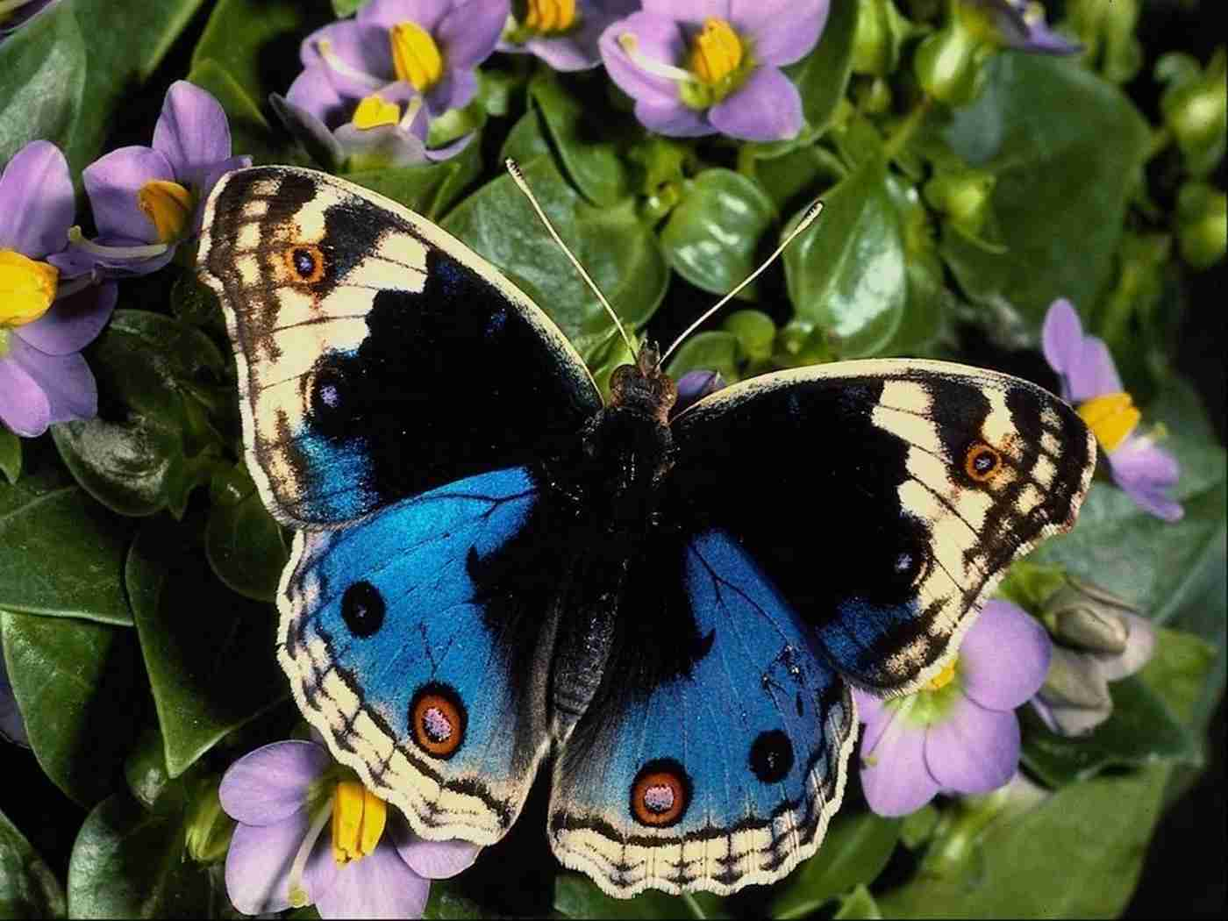
Notes:
42

Slide 43
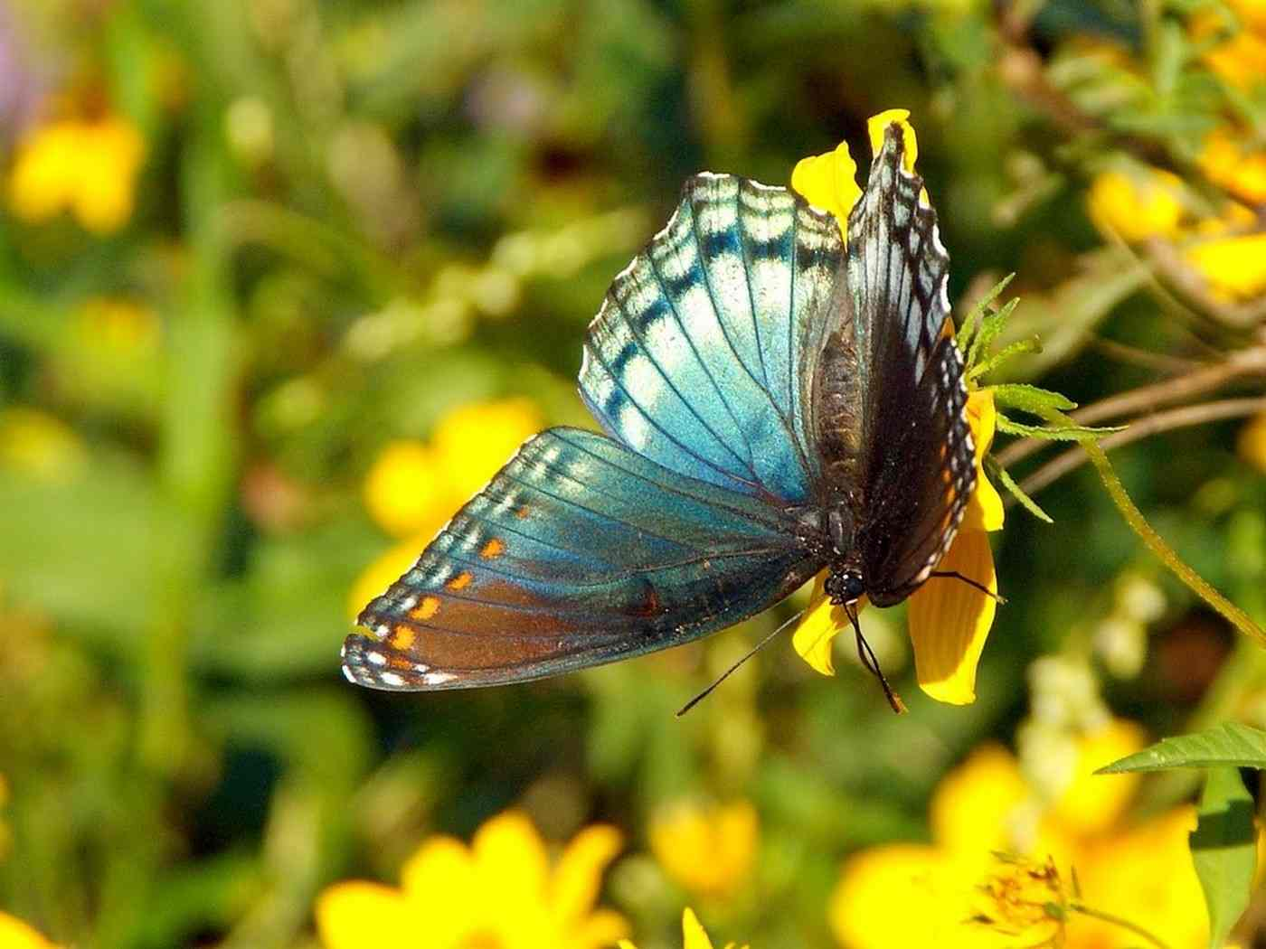
Notes:
43

Slide 44
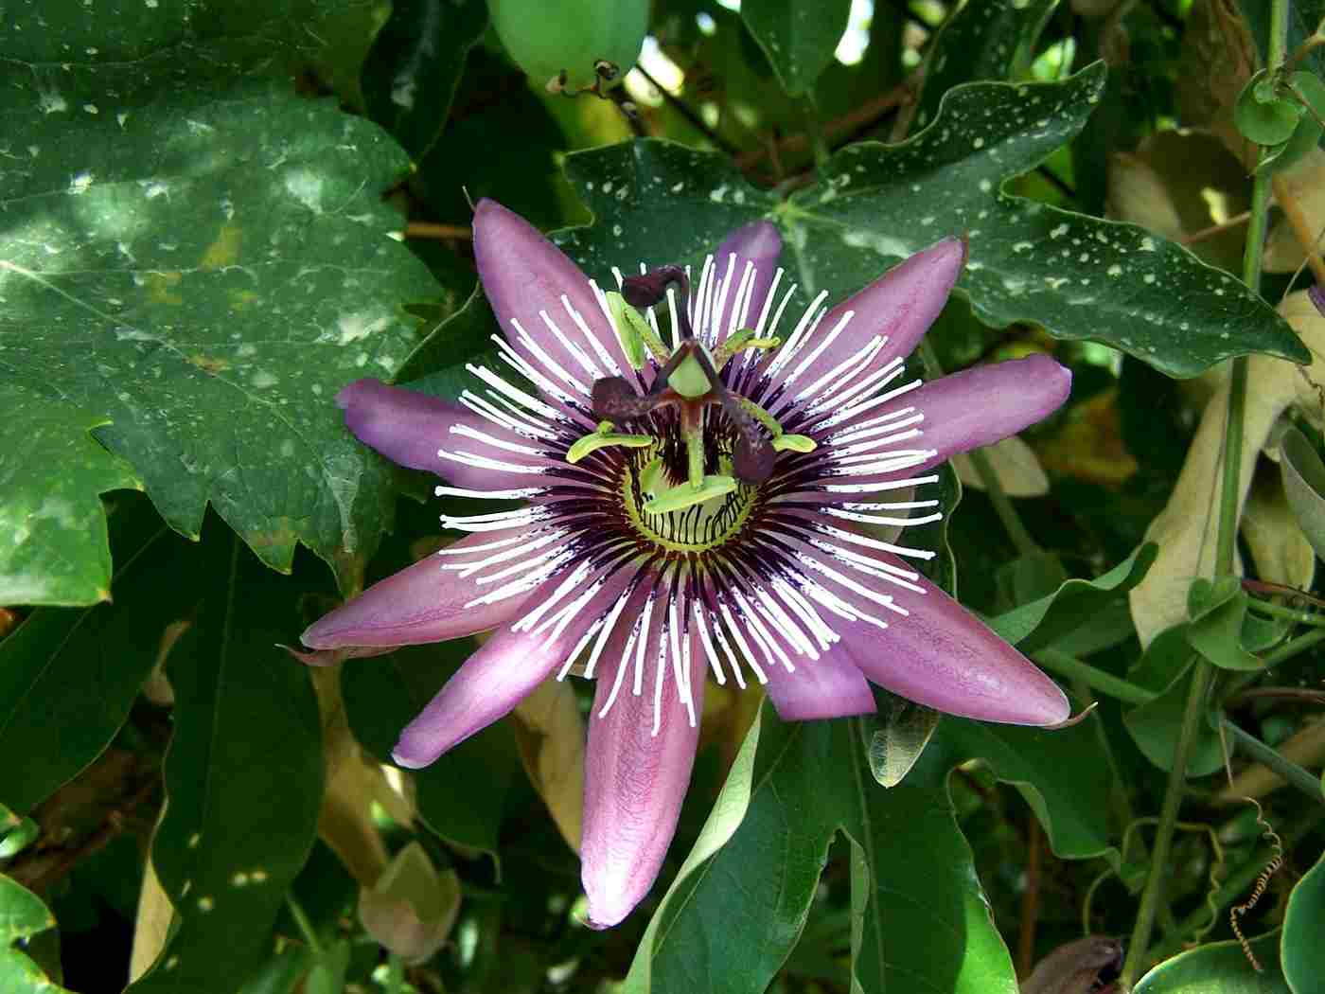
Notes:
44

Slide 45
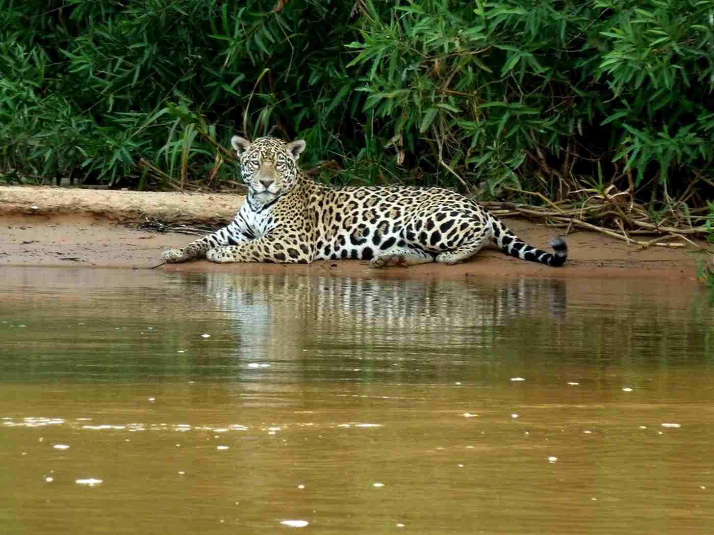
Notes:
45

Slide 46
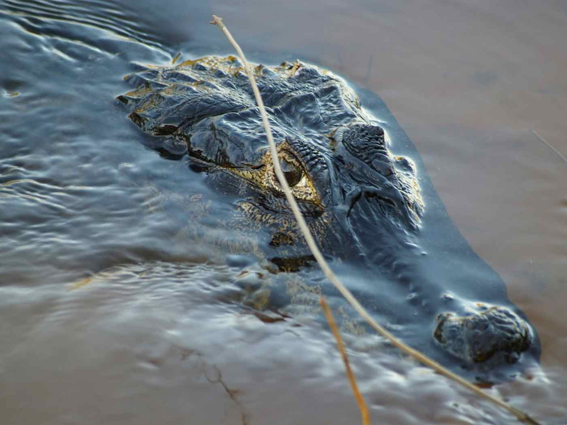
Notes:
46

Slide 47
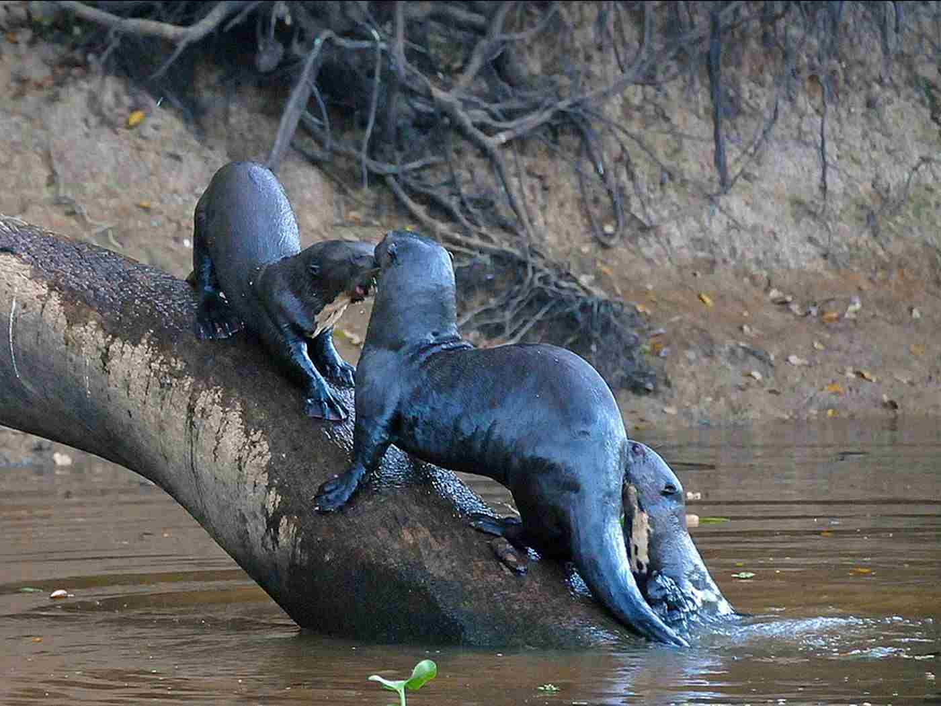
Notes:
47

Slide 48
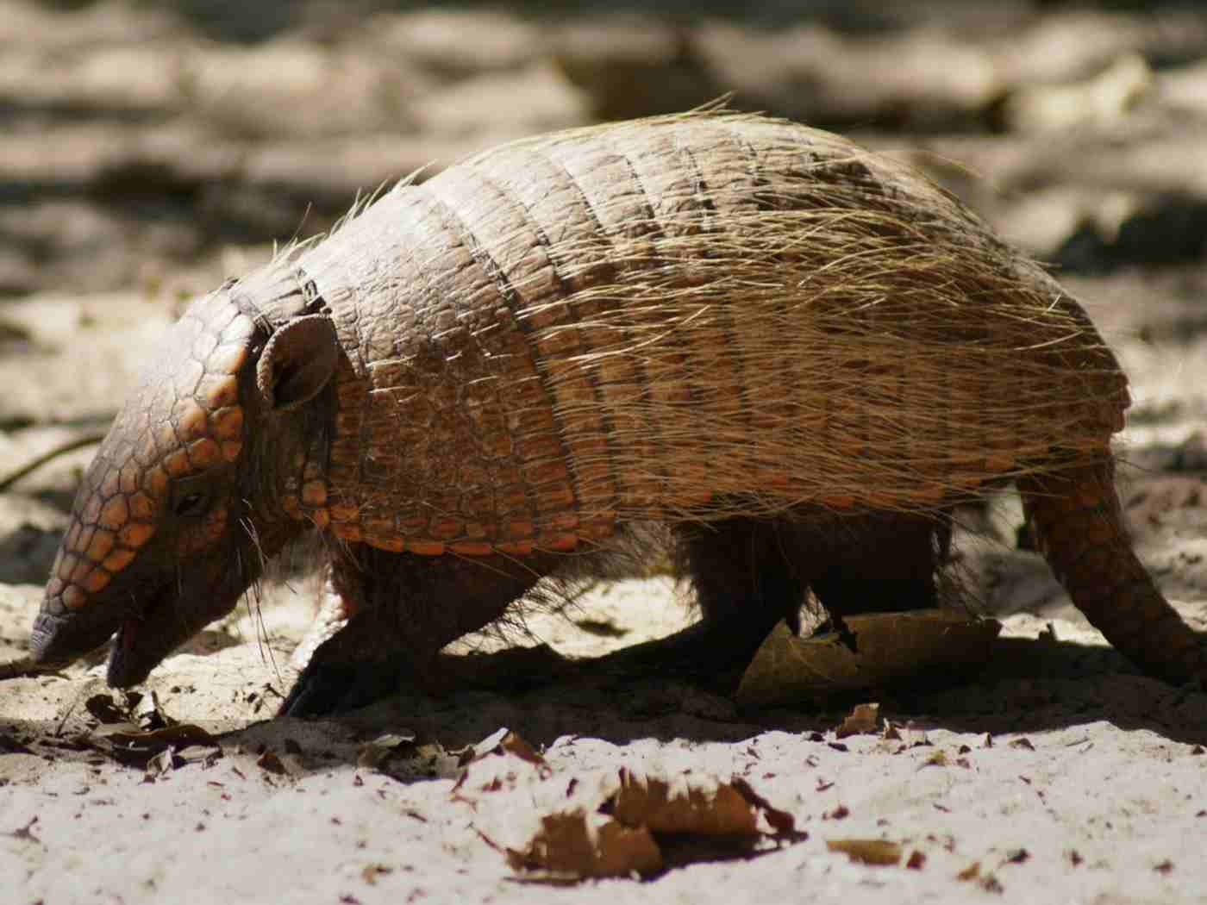
Notes:
48

Slide 49
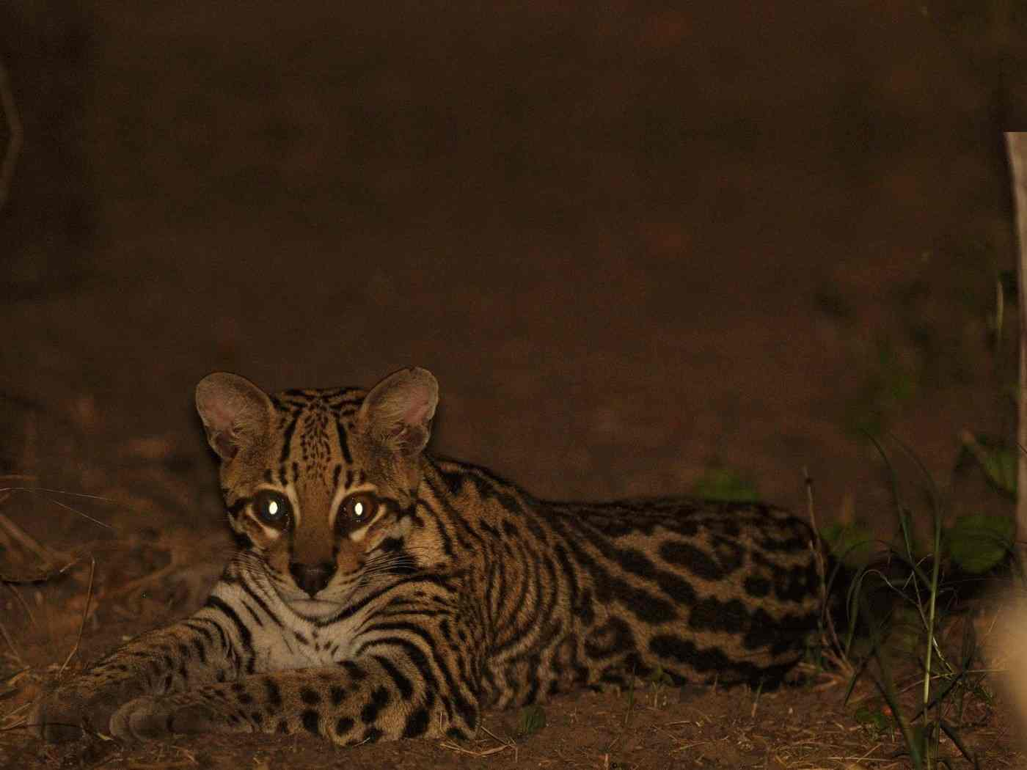
Notes:
49

Slide 50
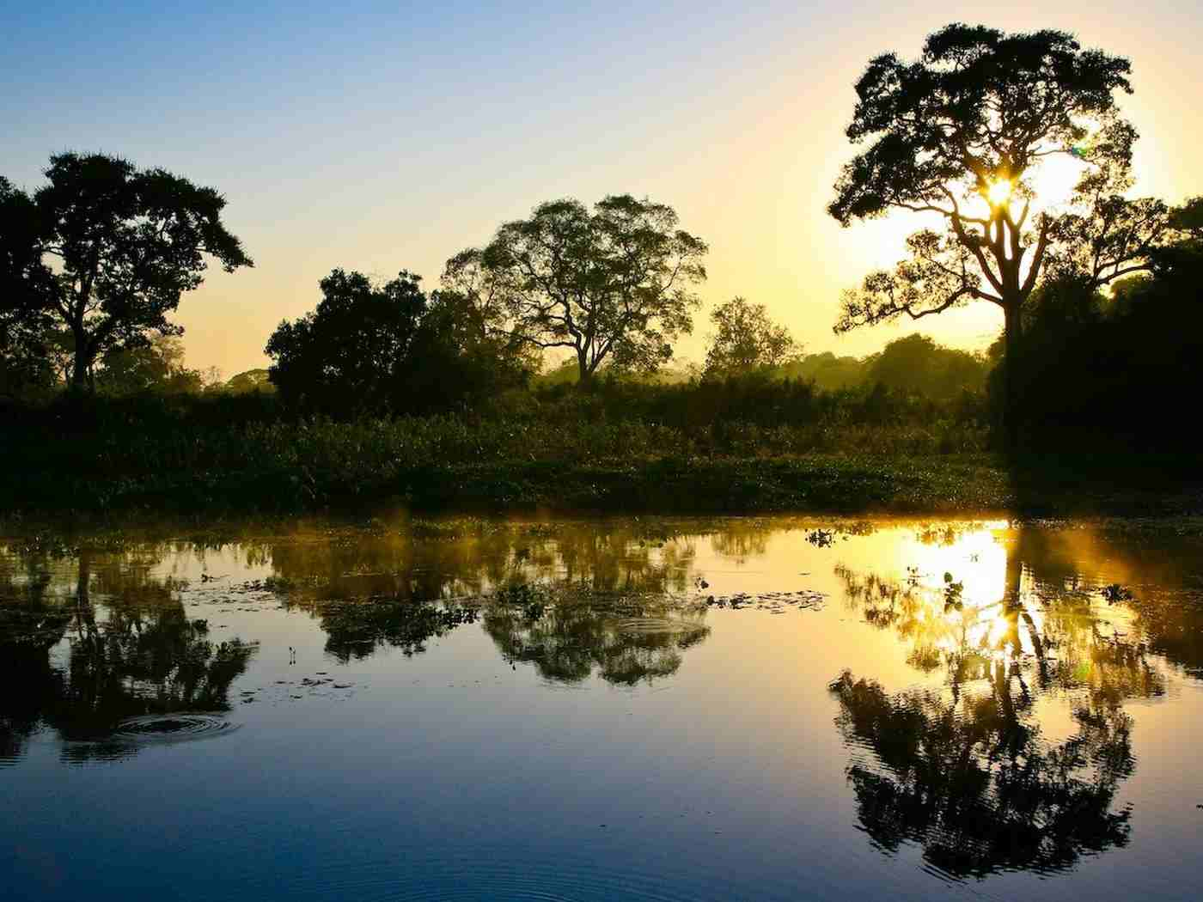
Notes:
50

Slide 51
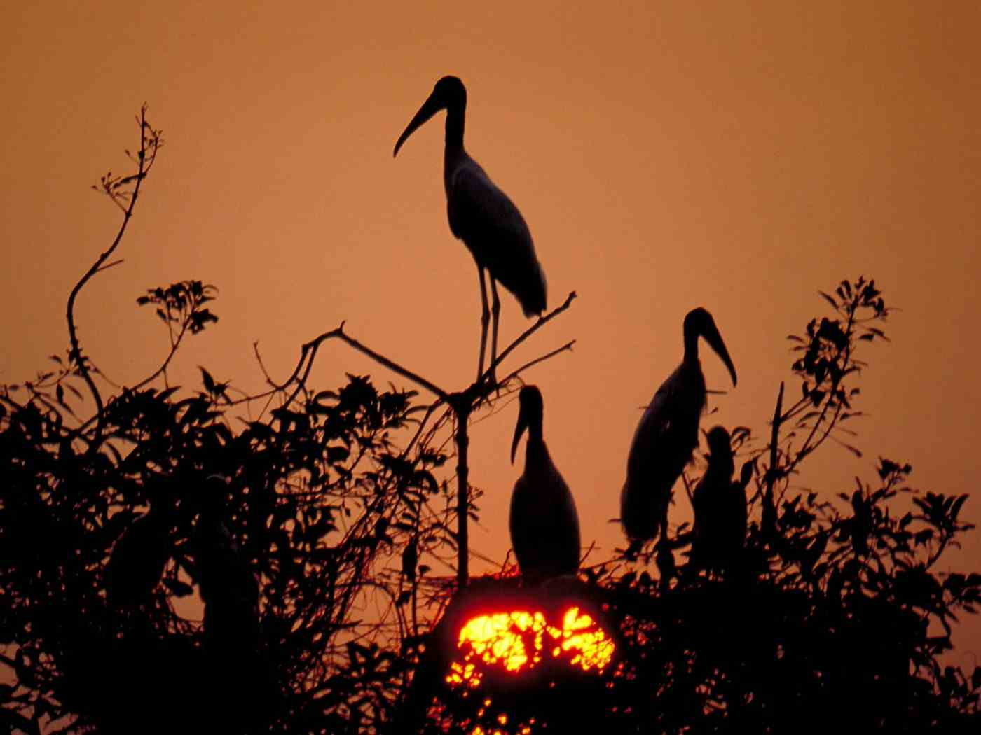
Notes:
51

Slide 52
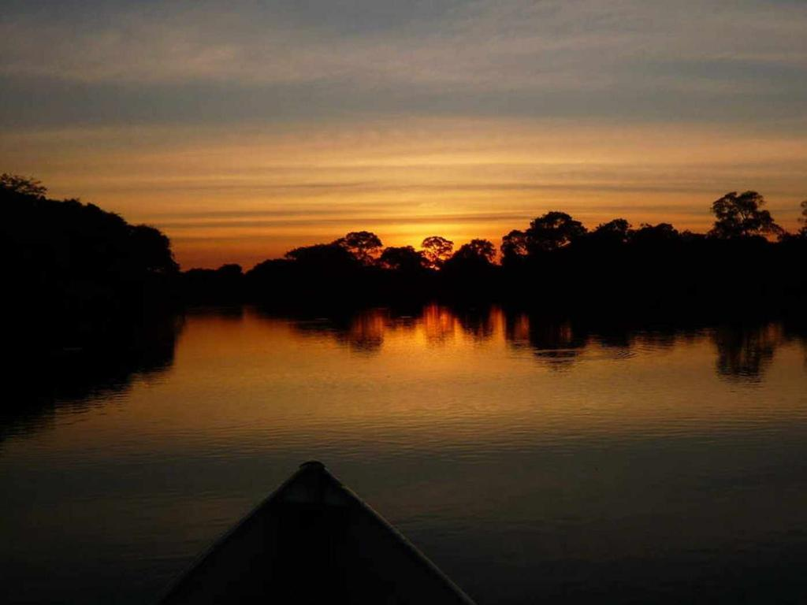
Notes:
52

Slide 53







¿Te ha gustado?
Puedes ver más entrando
Aquí
Además puedes recibir powerpoints en tu correo electrónico suscribiéndote aquí:

